Slide 1

SISTEM INFORMASI MARCHING BAND GEMA OASIS MAN 1 SAMARINDA BERBASIS WEBSITE MENGGUNAKAN METODE WATERFALL
Ahmad Lutfi (2109116009)
Program Studi Sistem Informasi
Fakultas Teknik
Universitas Mulawarman
Tahun 2025

Slide 2
DAFTAR ISI
BAB 1
PENDAHULUAN
BAB 2
TINJAUAN
PUSTAKA
BAB 3
METODOLOGI
PENELITIAN
BAB 4
Hasil dan Pembahasan
BAB 5
Kesimpulan Dan Saran

Slide 3
BAB 1 PENDAHULUAN

Slide 4

Latar Belakang
Di zaman modern ini, digitalisasi telah mengubah pekerjaan yang sebelumnya dilakukan secara manual, menjadi lebih mudah dan efisien.
MB Oasis Mansa, atau Marching Band Gema Oasis MAN 1 Samarinda, merupakan salah satu unit ekstrakurikuler di Madrasah Aliyah Negeri 1 Samarinda.
Proses pengelolaan data kehadiran anggota, pemberian materi dan penilaian performa individu juga masih dilakukan secara manual.
Metode waterfall merupakan salah satu metode pengembangan sistem yang dilakukan secara sistematis dan berurutan. Setiap tahapan dalam metode ini harus diselesaikan secara penuh sebelum melanjutkan ke tahap berikutnya. Keunggulan utama dari metode waterfall adalah kualitas sistem yang dihasilkan cenderung lebih baik karena setiap tahap pengembangan dilakukan secara bertahap dan terstruktur (Wahid, 2020).

Slide 5
Rumusan Masalah
Berdasarkan latar belakang penelitian, maka yang menjadi rumusan masalah dalam penelitian ini adalah “Bagaimana Membangun Sistem Informasi Marching Band Gema Oasis MAN 1 Samarinda Berbasis Website Dengan Menggunakan Metode Pengembangan Waterfall?”.

Slide 6
Batasan Masalah
Penelitian dilakukan di Madrasah Aliyah Negeri 1 Samarinda.
Website menggunakan bahasa pemrograman PHP untuk mengimplementasikan framework Laravel.
Website yang dirancang ini diperuntukkan bagi anggota, pelatih, pembina dan admin Marching Band Gema Oasis MAN 1 Samarinda, serta masyarakat umum.

Slide 7
Tujuan Penelitian
Menghasilkan sebuah sistem informasi berbasis website untuk Marching Band Gema Oasis MAN 1 Samarinda yang memudahkan anggota, pelatih, pembina, dan masyarakat dalam mengakses informasi serta mendukung pengelolaan internal organisasi secara efektif.

Slide 8
Manfaat Penelitian
Bagi
Masyarakat
Bagi
Perguruan Tinggi
Bagi
MB Oasis Mansa
Memberikan wawasan baru bagi masyarakat akan pentingnya peranan sistem informasi dalam menunjang pengetahuan dan memberikan informasi bagi kemajuan masyarakat khususnya dalam suatu komunitas marching band.
Memberikan manfaat bagi perguruan tinggi untuk membina dan menghasilkan mahasiswa yang berkualitas, selain itu juga dapat dijadikan sebagai koleksi ilmiah bagi perpustakaan Universitas Mulawarman.
Memudahkan penyediaan informasi yang jelas kepada anggota, pelatih dan pembina, serta mendukung pengelolaan internal organisasi secara lebih efisien.

Slide 9
Kontribusi Penelitian
Ilmu Pengetahuan
Sistem Informasi
Bisnis
Sebagai referensi implementasi metode Waterfall dalam pengembangan sistem informasi berbasis website, khususnya untuk mendukung pengelolaan ekstrakurikuler seperti marching band.
Melalui penerapan tahapan metode Waterfall, sistem ini meningkatkan efisiensi operasional, akurasi data, dan kemudahan akses informasi, sehingga dapat menjadi acuan pengembangan sistem serupa.
Dapat meningkatkan efisiensi dalam pengelolaan organisasi, mempermudah pemantauan perkembangan anggota, serta mendukung digitalisasi dalam pengelolaan kegiatan.

Slide 10
Keterbaruan Penelitian
Aplikasi Pengelolaan Ekstrakurikuler Marching Band Berbasis Web
(Syukron et al., 2024)
Keterbaruan
Fokus Penelitian
Fokus Penelitian
Digitalisasi absensi, penilaian performa anggota, dan penyebaran informasi terpusat terkait jadwal, kegiatan, serta pendaftaran.
Membantu pengelolaan ekstrakurikuler marching band seperti pendataan anggota, alat, seragam, surat menyurat, izin dispensasi, dan laporan keuangan ekstrakurikuler.
Tempat Penelitian
Teknologi
Tempat Penelitian
Marching Band Gema Oasis Mansa
Madrasah Aliyah Negeri 1 Samarinda
PHP
CodeIgniter
MySQL
Gita Caraka Marching Band
Madrasah Aliyah Matholi’ul Huda
Kec. Pucakwangi Kab. Pati Prov. Jawa Tengah
Teknologi
Metode
PHP
Laravel
MySQL
Waterfall

Slide 11
BAB 2 TINJAUAN PUSTAKA

Slide 12
Penelitian Terkait
1 | 2 | 3 | 4 | 5
Aplikasi Pengelolaan Ekstrakurikuler Marching Band Berbasis Web (Syukron et al., 2024) | Aplikasi Pendaftaran Ekstrakurikuler Berbasis Web di Smk Pasundan Majalaya (Maulana & Faza, 2022) | Sistem Informasi Unit Kegiatan Mahasiswa (UKM) Universitas Tarumanagara Berbasis Web (Putri et al., 2023) | Rancang Bangun Sistem Informasi Menagemen Kegiatan Ukm Teater Pangestu Berbasis Web (Rifqi, 2023) | Aplikasi Pendaftaran Ekstrakurikuler Berbasis Web Dengan Metode Waterfall (Mulyanto et al., 2023)
Metode Waterfall | Metode Prototype | Metode Waterfall | Metode Waterfall | Metode Waterfall
Penelitian ini bertujuan untuk mempermudah proses pengelolaan ekstrakurikuler Gita Caraka Marching Band di Madrasah Matholi’ul Huda Pucakwangi, yang meliputi pengelolaan surat, data alat, keanggotaan, dan keuangan. Metode pengembangan sistem yang digunakan adalah metode Waterfall, dengan PHP sebagai bahasa pemrograman, CodeIgniter sebagai framework, dan MySQL sebagai database. Hasil penelitian menunjukkan bahwa sistem yang dikembangkan mampu mempermudah proses pengelolaan ekstrakurikuler, seperti pendataan anggota, alat, seragam, surat menyurat, izin dispensasi, dan penyusunan laporan keuangan. | Penelitian ini bertujuan untuk meningkatkan efisiensi dalam pengelolaan informasi pendaftaran ekstrakurikuler dan data siswa agar lebih cepat, tepat, dan akurat melalui pengembangan aplikasi berbasis web. | Penelitian ini bertujuan untuk mempermudah akses layanan informasi dan perekrutan anggota, sehingga membantu pengurus dalam mengelola organisasi serta memperlancar penyampaian informasi mengenai kegiatan UKM di Untar. Sistem dikembangkan menggunakan metode Waterfall, dengan PHP sebagai bahasa pemrograman dan MySQL sebagai database. | Penelitian ini menggunakan metode Waterfall dengan dukungan bahasa pemrograman PHP dan database MySQL. Tujuan dari penelitian ini adalah merancang sistem informasi berbasis website yang dapat meningkatkan efisiensi manajemen kegiatan Unit Kegiatan Mahasiswa (UKM) Teater Pangestu di Universitas Islam Madura (UIM). Selain itu, sistem ini juga dikembangkan untuk mempermudah proses perekrutan anggota baru secara lebih terstruktur dan efektif. | Penelitian ini menggunakan metode Waterfall, dibantu dengan bahasa pemrograman PHP dengan framework Codeigniter dan database Maria DB. Pengembangan aplikasi bertujuan membantu proses pendaftaran ekstrakurikuler bagi siswa-siswi sehingga dapat mengurangi penggunaan kertas yang berlebihan dan kinerja dari unit kesiswaan sehingga tidak perlu lagi melakukan pendataan secara manual dan berulang.

Slide 13
Penelitian Terkait
6 | 7 | 8 | 9 | 10
Rancang Bangun Sistem Informasi Website Ekstrakurikuler smk Yappika Legok Tangerang (Susila et al., 2020) | Sistem Informasi Manajemen Kegiatan UKM English Club PSDKU Polinema Di Kediri Berbasis Framework Laravel (Arya Hafizh Tofani & Fadelis Sukya, 2023) | Perancangan Sistem Informasi Manajemen Ekstrakurikuler Berbasis Web Pada Sekolah Menengah Kejuruan Negeri 5 Kota Bandung (Nuryansyah & Hermawan, 2021) | Rancang Bangun Aplikasi Pendaftaran Ekstrakurikuler Tari Saman Sma Negeri 32 Jakarta Menggunakan Model Prototype Berbasis Web (Riastuti et al., 2022) | Rancang Bangun Sistem Informasi Ekstrakurikuler Berbasis Web (Studi Kasus : SMA Negeri 6 Bekasi) (Khalda et al., 2020)
Metode Waterfall | Metode Waterfall | Metode Waterfall | Metode Prototype | Metode Prototype
Penelitian ini menggunakan metode Waterfall, dibantu dengan bahasa pemrograman PHP dengan framework Codeigniter. Penelitian ini menghasilkan sebuah website yang memberikan kemudahan dalam pengelolaan kegiatan ekstrakurikuler, seperti percepatan proses pendaftaran anggota (siswa), pemantauan absensi kegiatan, hingga pemberian nilai oleh pelatih, kini dapat dilakukan secara digital. | Penelitian ini bertujuan untuk mengembangkan sistem informasi manajemen kegiatan Unit Kegiatan Mahasiswa (UKM) English Club PSDKU Politeknik Negeri Malang (Polinema) di Kediri. Sistem ini dibangun menggunakan framework Laravel dengan bahasa pemrograman PHP serta memanfaatkan database PostgreSQL untuk mendukung pengelolaan data secara efisien dan terstruktur. | Tujuan penelitian ini untuk menyelesaikan permasalahan tidak terstrukturnya informasi yang ada di ekstrakurikuler SMK Negeri 5 Bandung. Penelitian ini terfokus pada informasi tentang list ekstrakurikuler, berita kegiatan, galeri kegiatan, jadwal kegiatan, nilai anggota ekstrakurikuler, dan informasi alumni setiap ekstrakurikuler. Sistem dibuat menggunakan bahasa pemrograman PHP dan database MySQL. | Penelitian ini bertujuan untuk membuat aplikasi pendaftaran ekstrakurikuler Tari Saman SMA Negeri 32 Jakarta berbasis web sehingga dapat mempermudah proses pendaftaran dan memerlukan waktu yang relatif lebih singkat. Metode penelitian yang digunakan adalah Prototype. | Penelitian ini bertujuan untuk merancang sistem informasi ekstrakurikuler yang mencakup pendaftaran online, pencatatan absensi, pengelolaan data prestasi, dan nilai siswa dalam kegiatan ekstrakurikuler. Metode penelitian yang digunakan adalah metode prototyping, yang meliputi tahapan pengumpulan data, perancangan sistem, pengkodean menggunakan bahasa pemrograman PHP, dan pengujian sistem.

Slide 14
Teori Pendukung
Marching Band
Marching Band merupakan sekelompok barisan orang yang memainkan satu atau beberapa lagu dengan menggunakan alat musik sambil berbaris, bergerak dan berjalan membentuk berbagai visualisai gerakan. (Faradila et al., 2024)
Sistem Informasi
Sistem informasi merupakan gabungan dari berbagai komponen teknologi informasi yang saling bekerjasama dan menghasilkan suatu informasi guna untuk memperoleh satu jalur komunikasi dalam suatu organisasi atau kelompok (Seah & Ridho, 2020).
MAN 1 SAMARINDA
Madrasah Aliyah Negeri 1 Samarinda Plus Keterampilan dan Riset, adalah madrasah aliyah negeri yang yang membekali lulusannya dengan life skills karena memiliki keunggulan dalam bidang ketrampilan/vokasi. MAN 1 Samarinda berdiri pada tahun 1978, dan ditetapkan sebagai madrasah aliyah plus ketrampilan oleh Dirjen Pendidikan Islam pada tahun 2016. Madrasah ini berlokasi di Jl. Pangeran Suryanata, Kelurahan Air Putih, Kecamatan Samarinda Ulu, Kota Samarinda, Provinsi Kalimantan Timur.

Slide 15
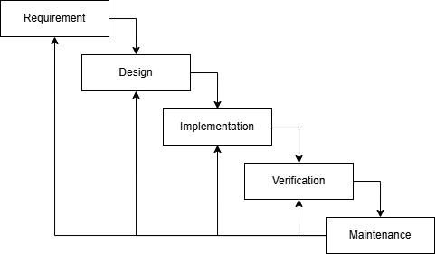
Teori Pendukung
Website
Website adalah sekumpulan halaman yang berisi informasi berbentuk digital. Informasi tersebut bisa berupa teks, gambar, audio, video, animasi atau gabungan dari semuanya (Mulyanto et al., 2023).
Metode Waterfall
pendekatan pengembangan sistem yang dilakukan secara sistematis dan berurutan. Model ini disebut waterfall karena setiap tahapan dalam pengembangan harus diselesaikan sepenuhnya sebelum berlanjut ke tahap berikutnya.
Ada beberapa tahapan dari model waterfall, yaitu
Requirement
Design
Implementation
Verification
Maintenance

Slide 16
Teori Pendukung
PHP
PHP (Hypertext Preprocessor) adalah bahasa pemrograman skrip sisi server yang dirancang khusus untuk pengembangan web. Sebagai perangkat lunak sumber terbuka, PHP memungkinkan pengembang untuk membuat halaman web dinamis dan interaktif dengan mudah. Keunggulan utama PHP terletak pada kemampuannya untuk disematkan langsung ke dalam HTML, sehingga memudahkan integrasi antara kode pemrograman dan konten web (GeeksforGeeks, 2024b).
Laravel
Laravel adalah framework PHP open-source yang dirancang untuk membuat pengembangan web menjadi lebih mudah dan lebih cepat. Secara bawaan, framework ini menggunakan pola arsitektur MVC (Model-View-Controller) yang membantumemisahkan logika aplikasi dari tampilan dan pengelolaan data. Framework ini menawarkan berbagai alat dan pustaka yang membantu pengembang dalam menangani berbagai aspek pengembangan web, mulai dari routing, otentikasi, hingga manajemen basis data (GeeksforGeeks, 2024).

Slide 17
Teori Pendukung
Visual Studio Code
Visual Studio Code (VS Code) ini adalah sebuah teks editor ringan dan handal yang dibuat oleh Microsoft untuk sistem operasi multiplatform, artinya tersedia juga untuk versi Linux, Mac, dan Windows.
Teks editor ini secara langsung mendukung bahasa pemrograman JavaScript, Typescript, dan Node.js, serta bahasa pemrograman lainnya dengan bantuan plugin yang dapat dipasang via marketplace Visual Studio Code (seperti C++, C#, Python, Go, Java, dst). Ummy Gusti Salamah dalam Saputro (2021)
Database
Basis data (database) secara umum adalah kumpulan item data yang saling berhubungan satu dengan yang lainnya, yang diorganisasikan berdasarkan skema atau struktur tertentu. Data ini dapat disimpan dalam perangkat keras (hardware) dan dimanipulasi menggunakan perangkat lunak (software) untuk memenuhi kegunaan tertentu (Ginantra, N, L, W, S et al., 2020).

Slide 18
Teori Pendukung
MySQL
Database Management System (DBMS) adalah sebuah perangkat lunak yang dirancang untuk melakukan pemrosesan suatu basis data dan menjalankan operasi yang diminta oleh pengguna (Ginantra, N, L, W, S et al., 2020). Mysql sangat baik untuk digunakan karena dapat menangani lapisan security, seperti nama host, izin akses dalam mengakses level subnetmask, kata sandi, dan terpenting bersifat gratis (Sama & David, 2021).

Slide 19
Teori Pendukung
Unified Model Language (UML)
Unified Model Language (UML) merupakan suatu standar bahasa permodelan yang digunakan untuk menspesifikkan, mendokumentasikan, dan membangun perangkat lunak (Triandini et al., 2022). UML terbagi menjadi beberapa diagram yang memiliki tujuan, fungsi, dan notasinya masing-masing.
1. Use Case Diagram
Diagram use case menjelaskan semua skenario penggunaan yang akan dikembangkan sistem, yaitu tentang fungsi-fungsi apa yang sistem bisa atau harus dilakukan.
2. Activity Diagram
Diagram aktivitas atau activiy diagram merupakan visualisasi perilaku pengguna dalam bentuk aktivitas-aktivitas ketika berinteraksi dengan system.
3. Class Diagram
Diagram kelas atau class diagram adalah suatu diagram yang berfungsi untuk memvisualisasikan struktur statis dari suatu sistem
4. Sequence Diagram
Diagram sekuens merupakan penggambaran bagaimana bagian-bagian yang berbeda dari suatu sistem berinteraksi secara berurut ketika suatu use case dieksekusi.

Slide 20
Teori Pendukung
Kriteria Situs Website Yang Baik
Menurut Suyanto dalam Hanafi et al. (2020) kriteria-kriteria website dapat dikatakan sebagai website yang baik sebagai berikut:
Usability : Pengalaman pengguna dalam berinteraksi dengan aplikasi atau situs website.
Sistem Navigasi : Membantu untuk menemukan jalan yang mudah ketika menjelajahi situs website.
Grafik Visual : Desain yang baik setidaknya memiliki komposisi warna yang baik dan konsisten.
Content : Konten harus relevan dengan tujuan situs.
Compatibility : Harus kompatibel dengan berbagai perangkat tampilannya (browser).
Loading Time
Functionality : Seberapa baik sebuah situs website bekerja dari aspek teknologinya.
Accesibility : Website harus bisa dipakai oleh setiap orang.
Interactivity : Dasar dari interaktivitas adalah hyperlinks (link) dan mekanisme feedback.

Slide 21
Teori Pendukung
User Acceptance Testing (UAT)
Menurut I Gede Iwan Sudipa, dkk dalam Aliyah et al. (2025) User Acceptance Testing (UAT) merupakan salah satu tahap penting dalam proses pengujian perangkat lunak. UAT dilakukan untuk memastikan bahwa perangkat lunak yang dikembangkan memenuhi kebutuhan dan harapan pengguna yang sebenarnya sebelum diluncurkan secara resmi.
User Acceptance Test (UAT) atau uji penerimaan User adalah suatu proses pengujian oleh User yang dimaksudkan untuk menghasilkan dokumen yang dijadikan bukti bahwa software yang telah dikembangkan telah dapat diterima oleh User (Khusna et al., 2021).

Slide 22
Teori Pendukung
Blackbox Testing
Black Box Testing adalah metode pengujian perangkat lunak yang berfokus pada fungsionalitas sistem aplikasi tanpa memperhatikan struktur atau kode internalnya. Pengujian ini bertujuan untuk mengidentifikasi kesalahan dalam fungsi sistem, seperti kesalahan dalam operasi aplikasi atau menu yang hilang (Muhammad Arofiq et al., 2023).
Beta Testing
Beta Testing (Pengujian Beta) merupakan fase pengujian yang melibatkan pihak ketiga atau eksternal (Enstein et al., 2022). Pengujian ini dilakukan melalui beberapa tahapan, yaitu penyusunan kuesioner yang kemudian dibagikan kepada responden. Responden memberikan jawaban mereka melalui angket dengan skala likert.

Slide 23
BAB 3 METOLODOGI PENELITIAN

Slide 24
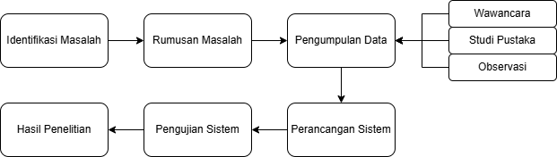
Tahapan Pelaksanaan

Slide 25
Pengumpulan Data
Pengumpulan data bertujuan untuk mengumpulkan data dan informasi yang dapat dijadikan landasan dalam perancangan sistem. Data dikumpulkan melalui 3 cara yaitu:
Studi Pustaka
Observasi
Wawancara

Slide 26
Perancangan Data dan Sistem
Perancangan data dalam penelitian ini menggunakan Entity Relationship Diagram(ERD).

Slide 27
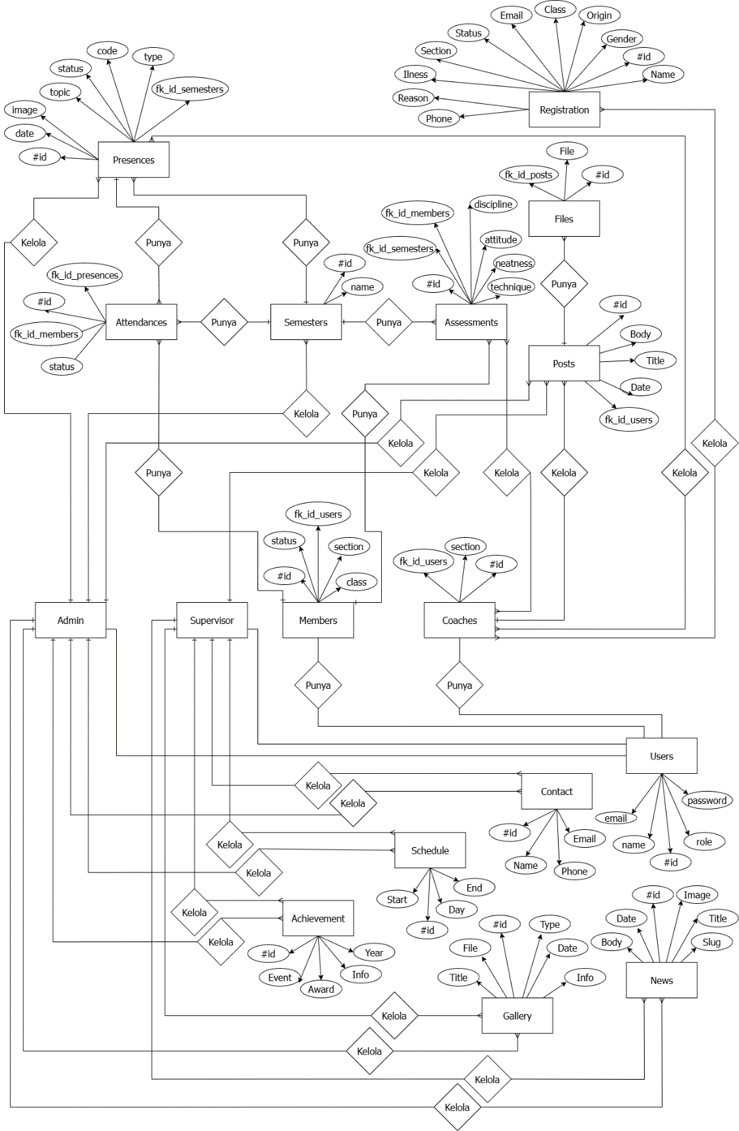
Terdapat 17 Entitas:
Users
Members
Supervisor
Admin
Coaches
Posts
Files
Registration
Semester
Presence
Attendances
Assessments
Schedule
Contact
Achievement
Gallery
News

Slide 30
Perancangan Proses / Algoritma
Pembuatan perancangan proses memerlukan skema UML, di antaranya use case diagram, activity diagram, class diagram, dan sequence diagram, yang digunakan untuk menggambarkan secara rinci proses-proses yang berlangsung dalam aplikasi.

Slide 31
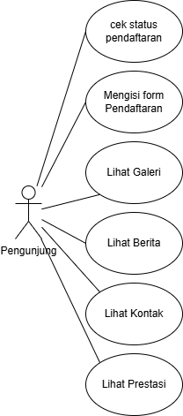
Perancangan Proses / Algoritma
Use Case Diagram Pengunjung / guest

Slide 32
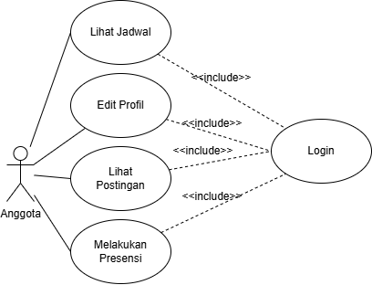
Perancangan Proses / Algoritma
Use Case Diagram
Anggota

Slide 33
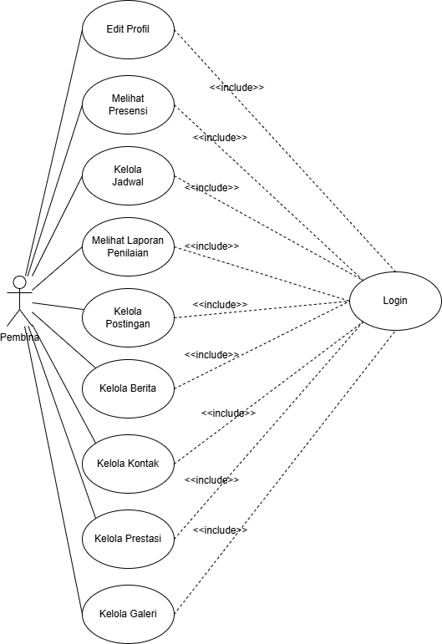
Perancangan Proses / Algoritma
Use Case Diagram
Pembina

Slide 34
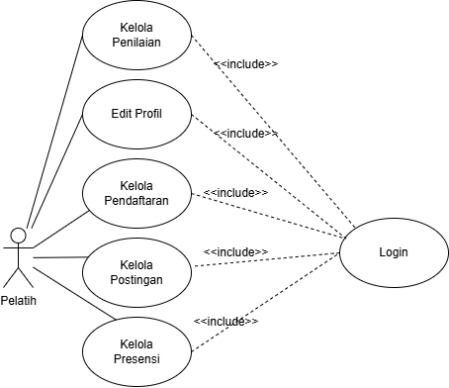
Perancangan Proses / Algoritma
Use Case Diagram
Pelatih

Slide 35
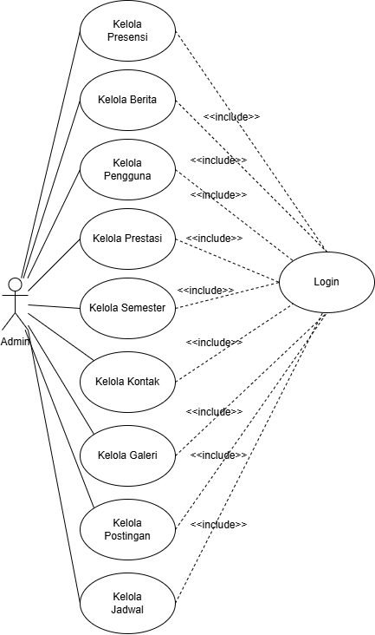
Perancangan Proses / Algoritma
Use Case Diagram
Admin

Slide 36
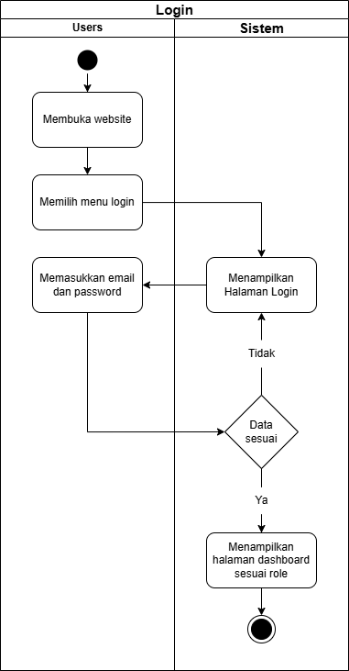
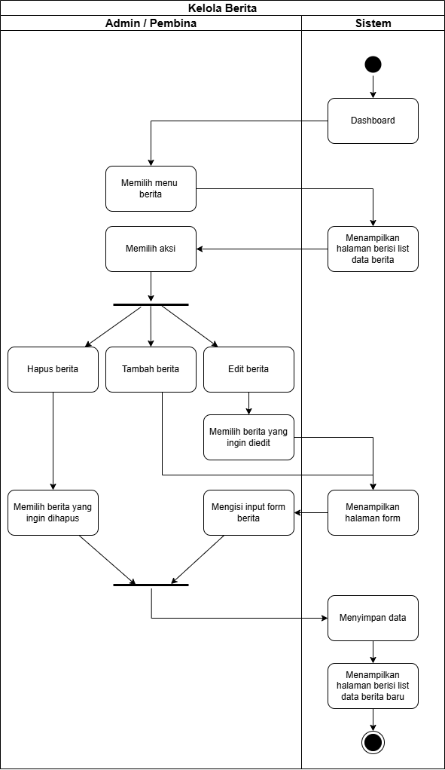

Perancangan Proses / Algoritma
Activity Diagram

Slide 37



Perancangan Proses / Algoritma
Activity Diagram

Slide 38

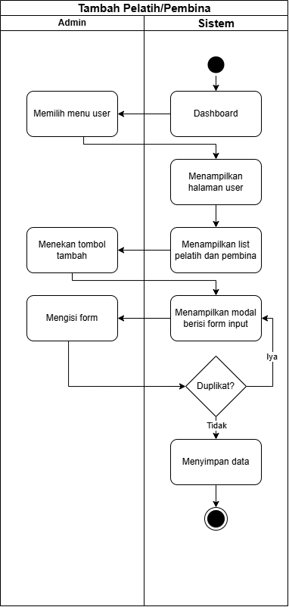
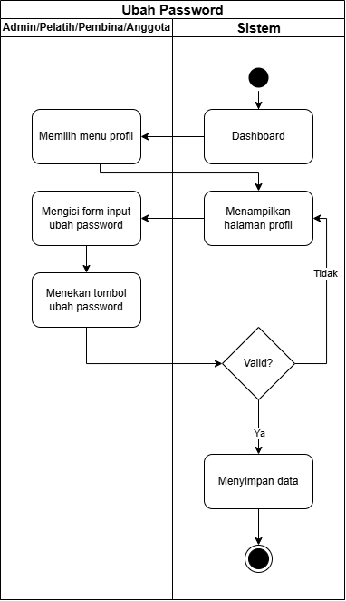
Perancangan Proses / Algoritma
Activity Diagram

Slide 39
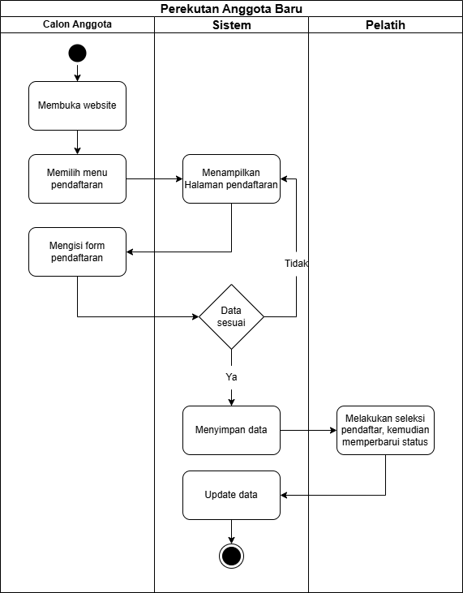
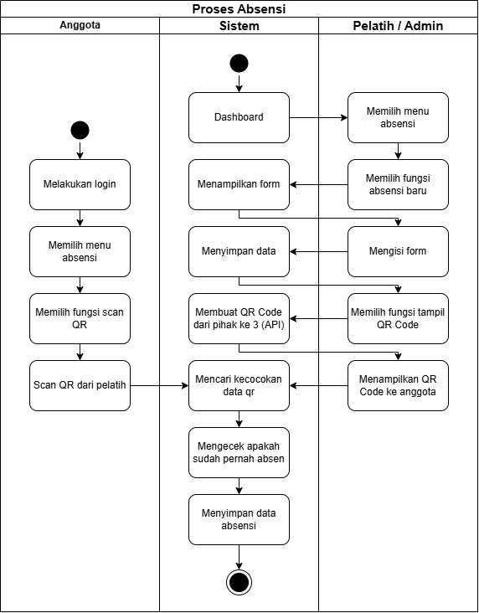
Perancangan Proses / Algoritma
Activity Diagram

Slide 40
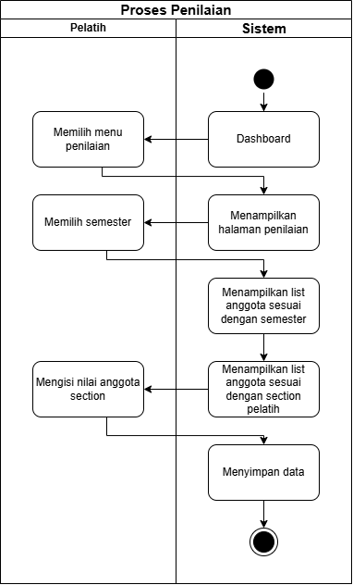
Perancangan Proses / Algoritma
Activity Diagram

Slide 41
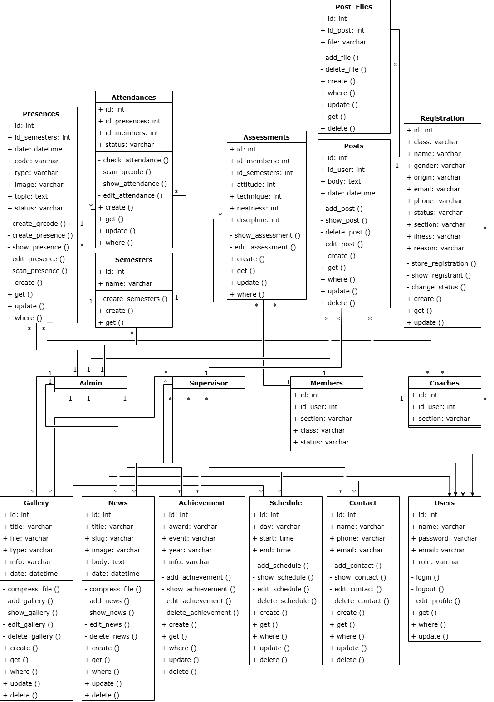
Perancangan Proses / Algoritma
Class Diagram

Slide 42
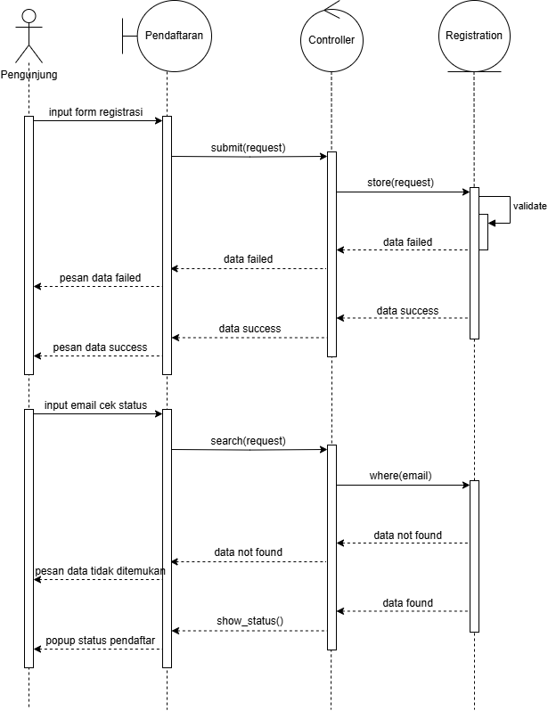
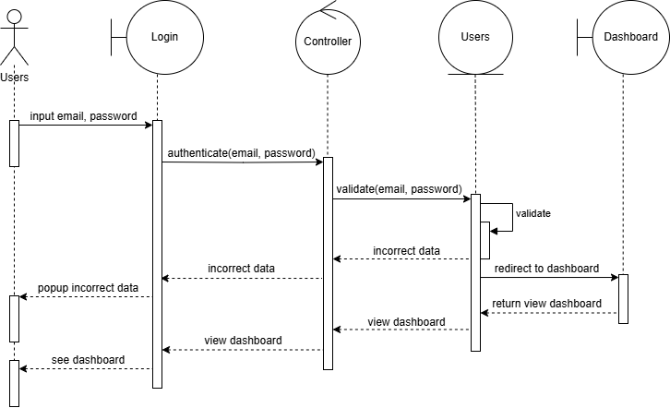
Perancangan Proses / Algoritma
Sequence Diagram

Slide 43
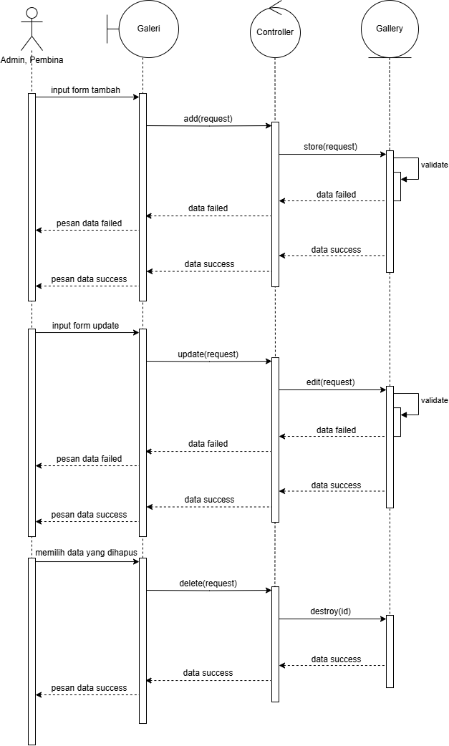

Perancangan Proses / Algoritma
Sequence Diagram

Slide 44
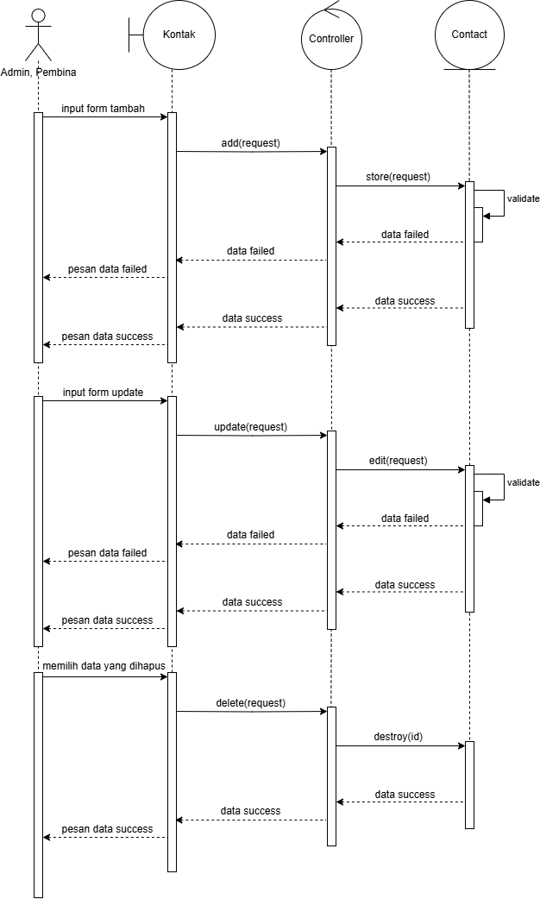
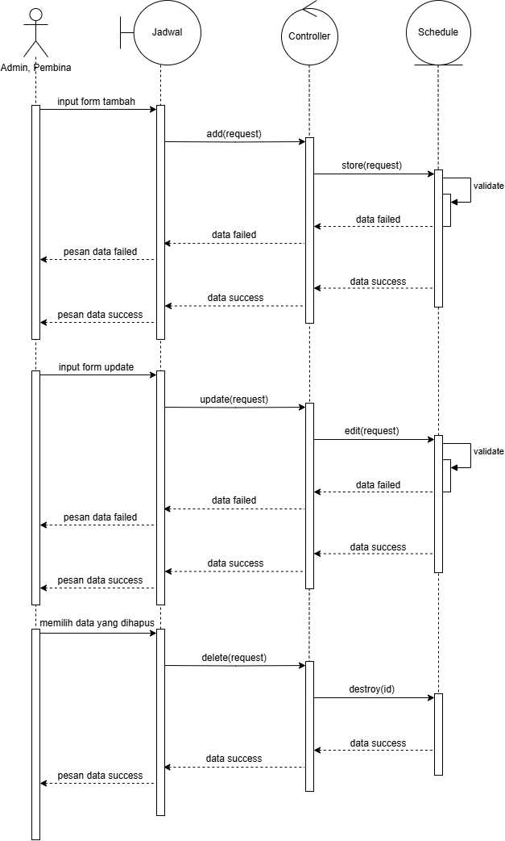
Perancangan Proses / Algoritma
Sequence Diagram

Slide 45
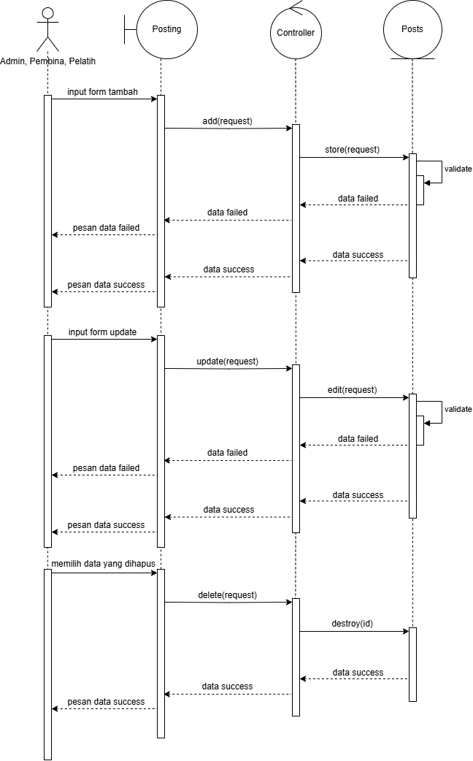
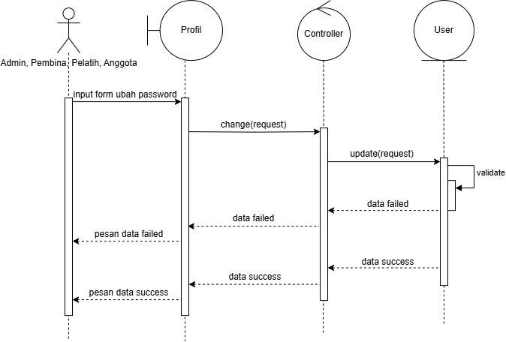
Perancangan Proses / Algoritma
Sequence Diagram

Slide 46
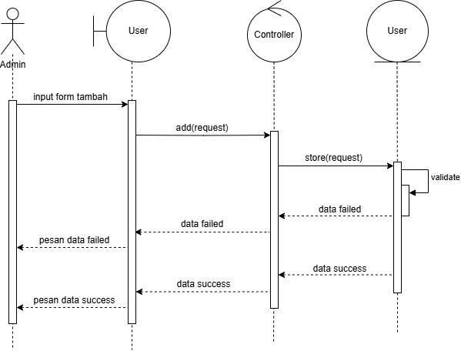
Perancangan Proses / Algoritma
Sequence Diagram

Slide 47
Perancangan Tampilan
Perancangan tampilan sistem disusun dalam bentuk wireframe, yang berfungsi sebagai gambaran awal atau acuan dalam pengembangan visual sistem.

Slide 48
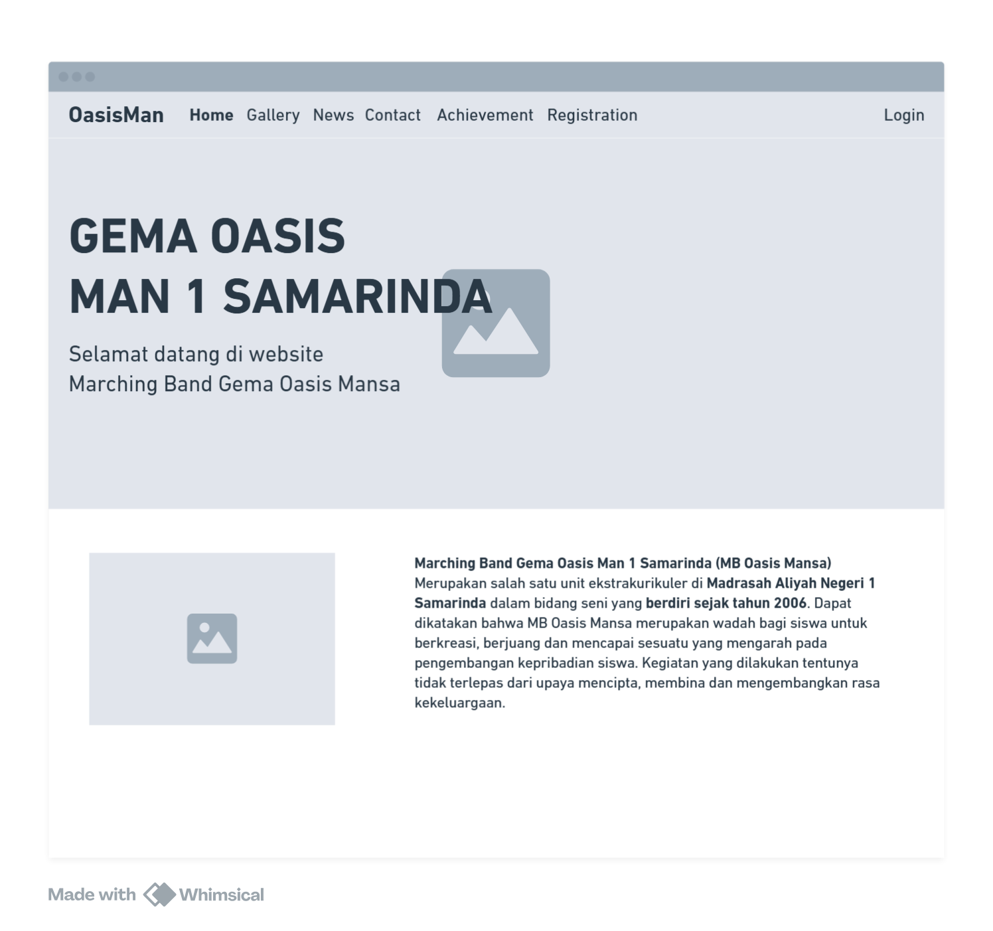
Perancangan Tampilan

Slide 49
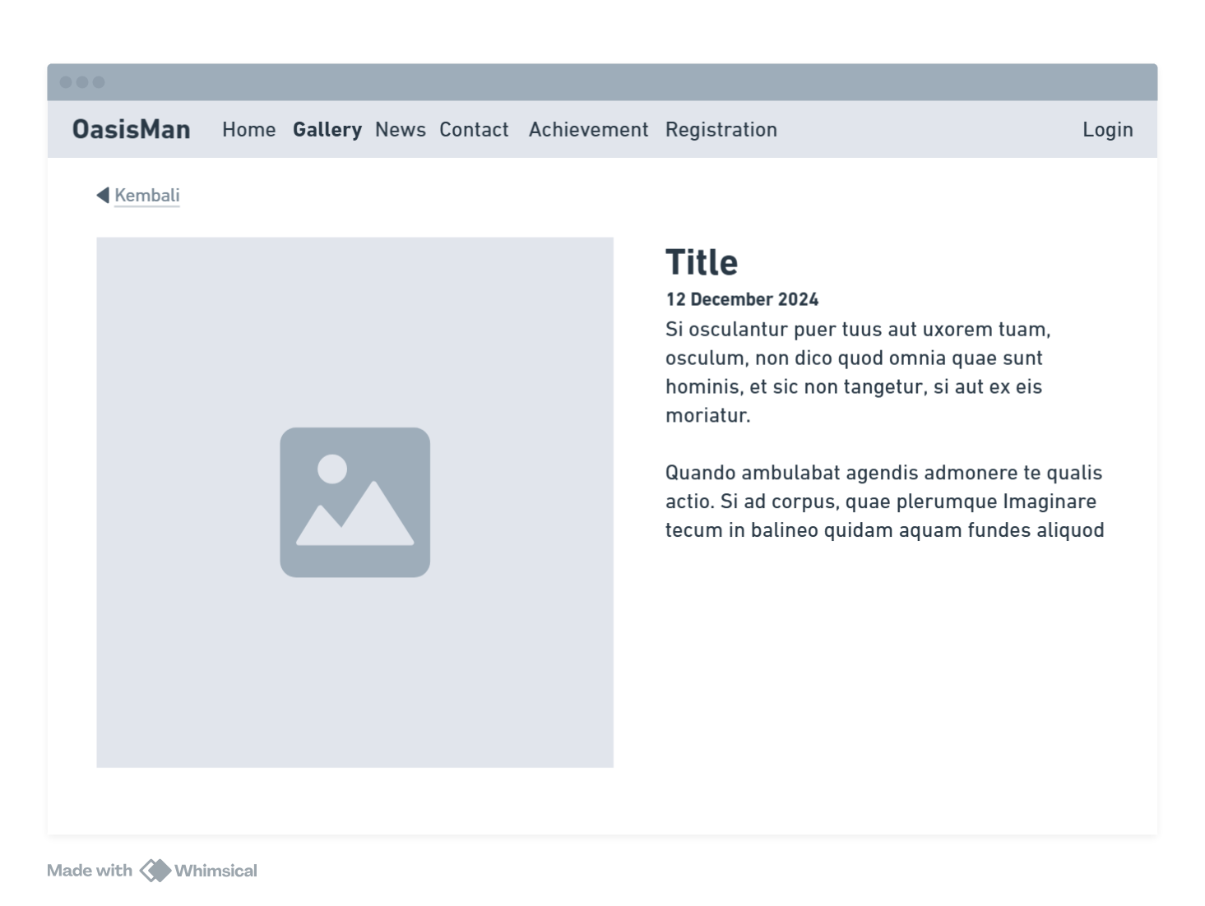
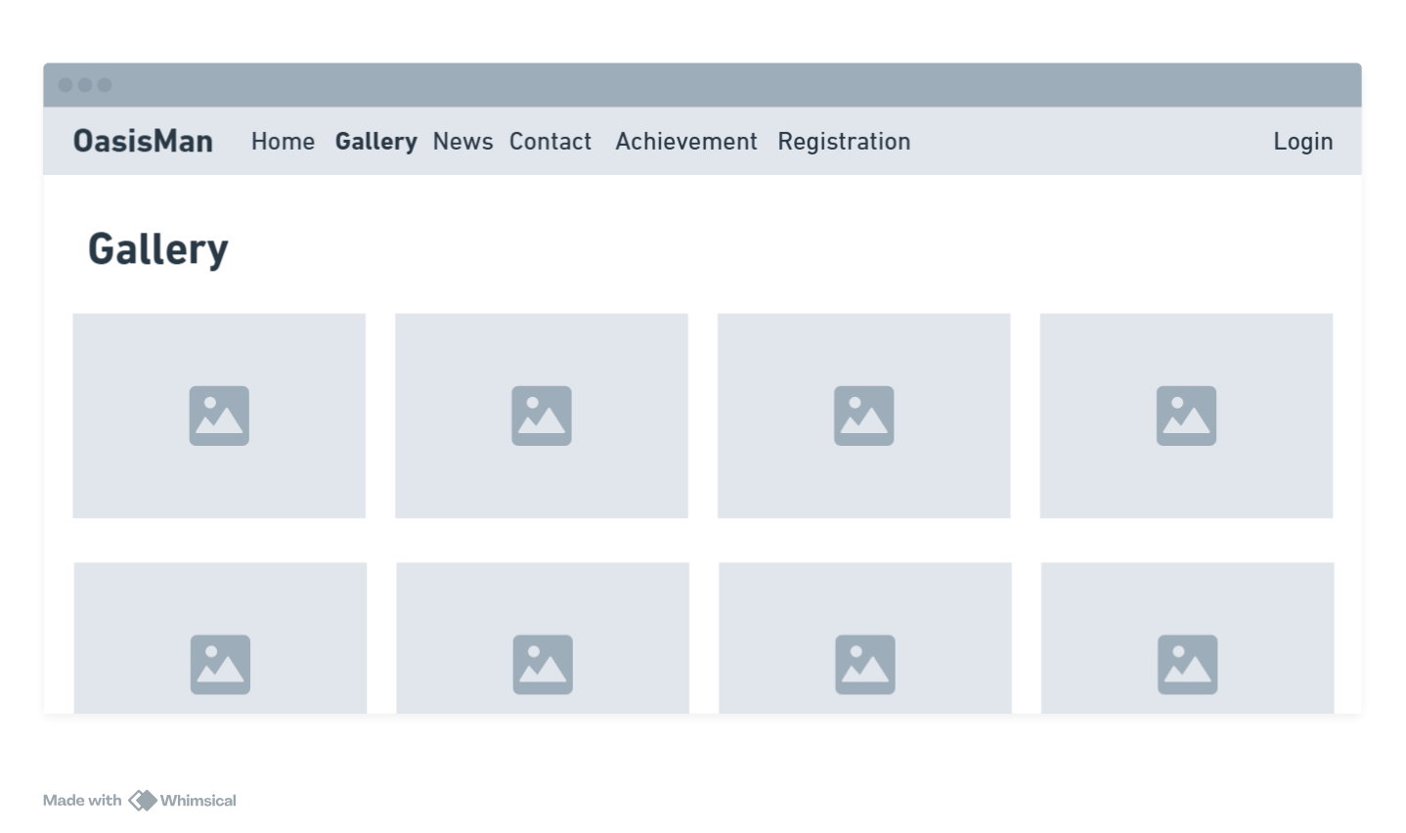
Perancangan Tampilan

Slide 50
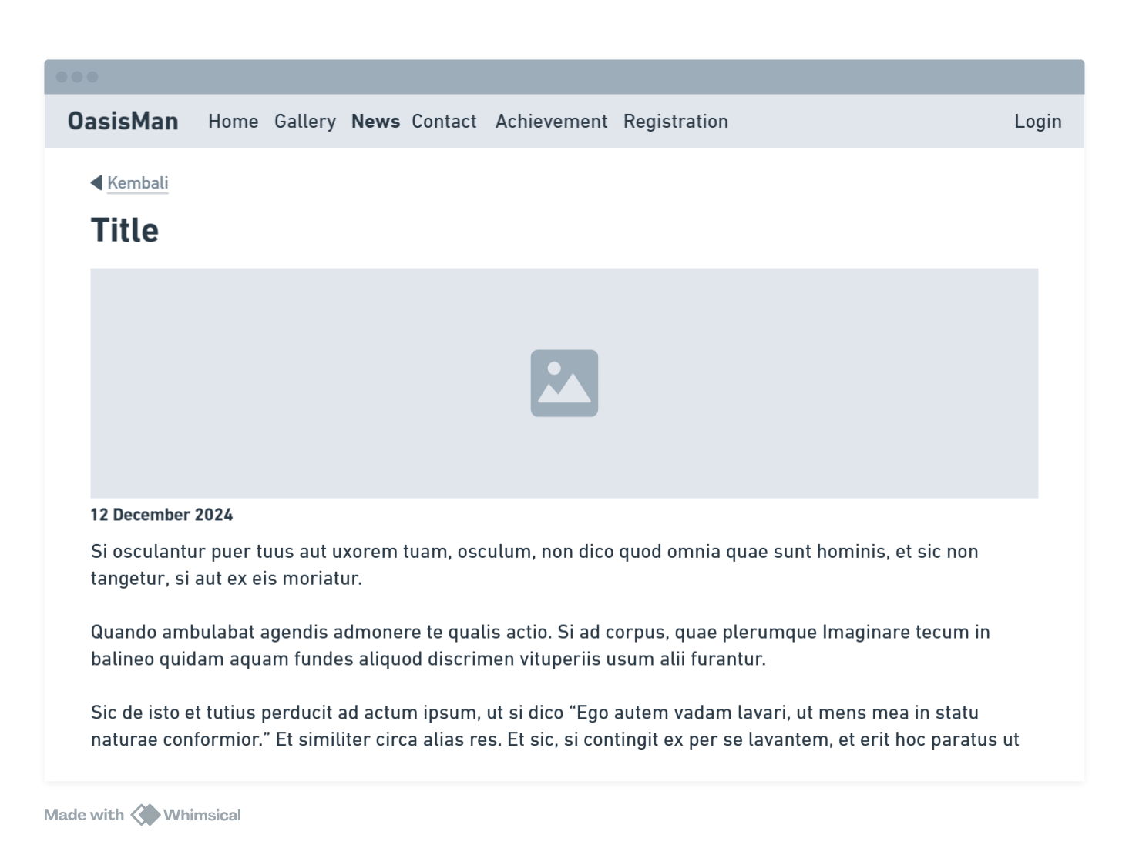
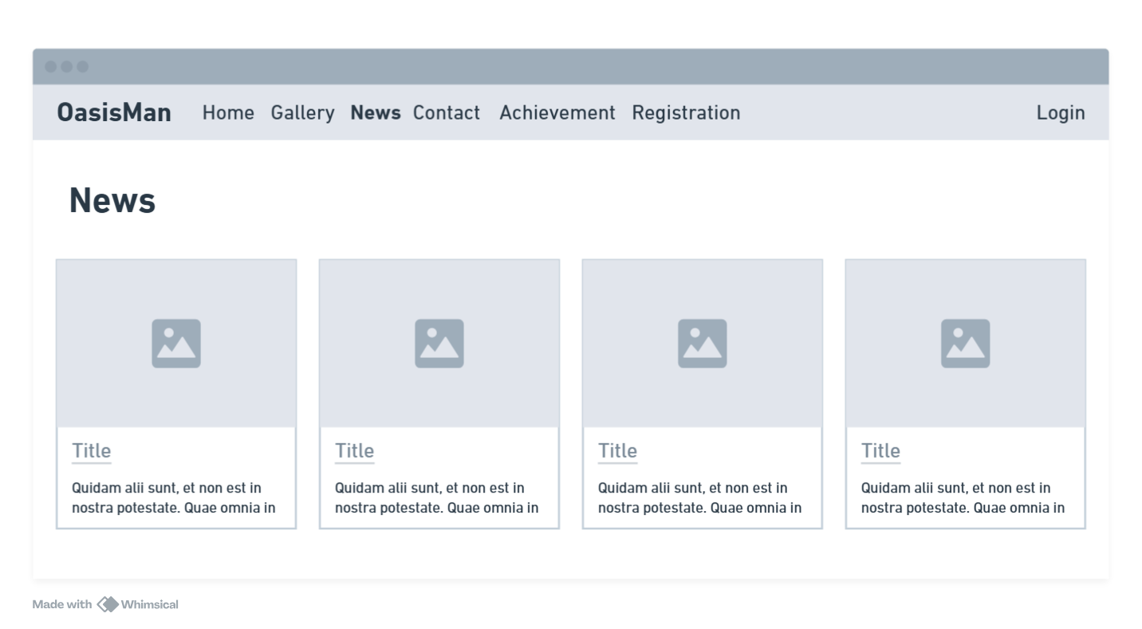
Perancangan Tampilan

Slide 51
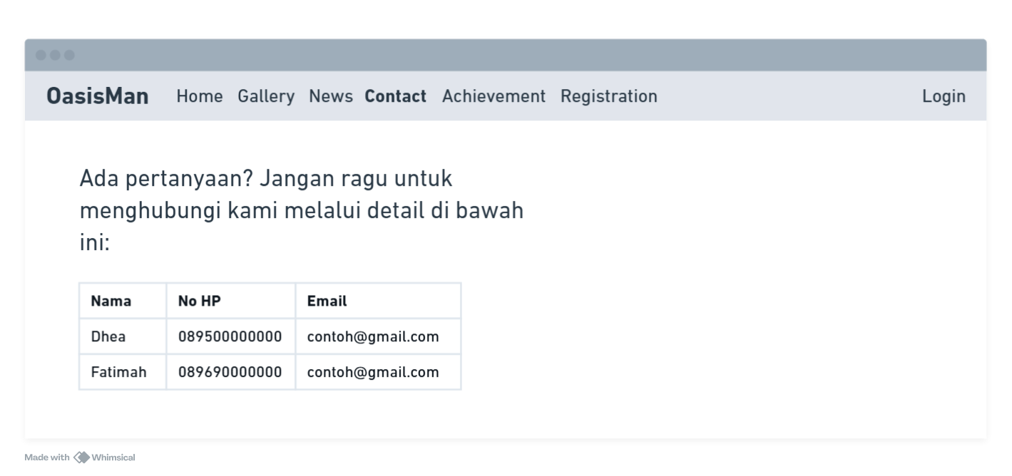
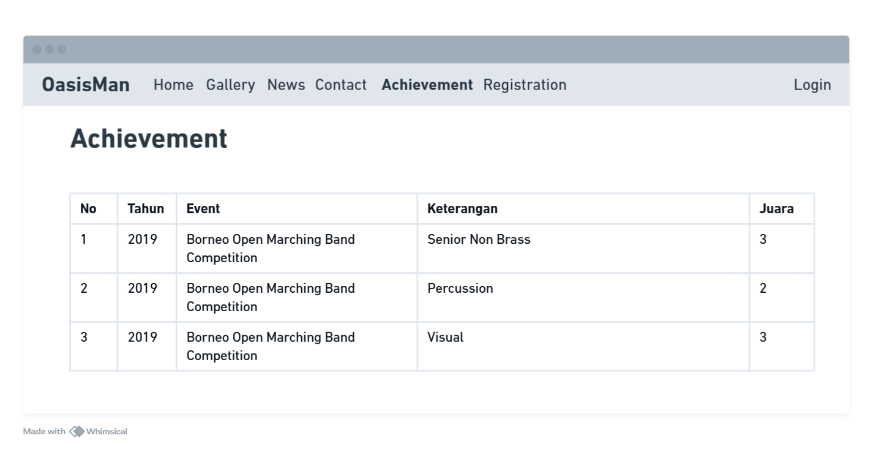
Perancangan Tampilan

Slide 52
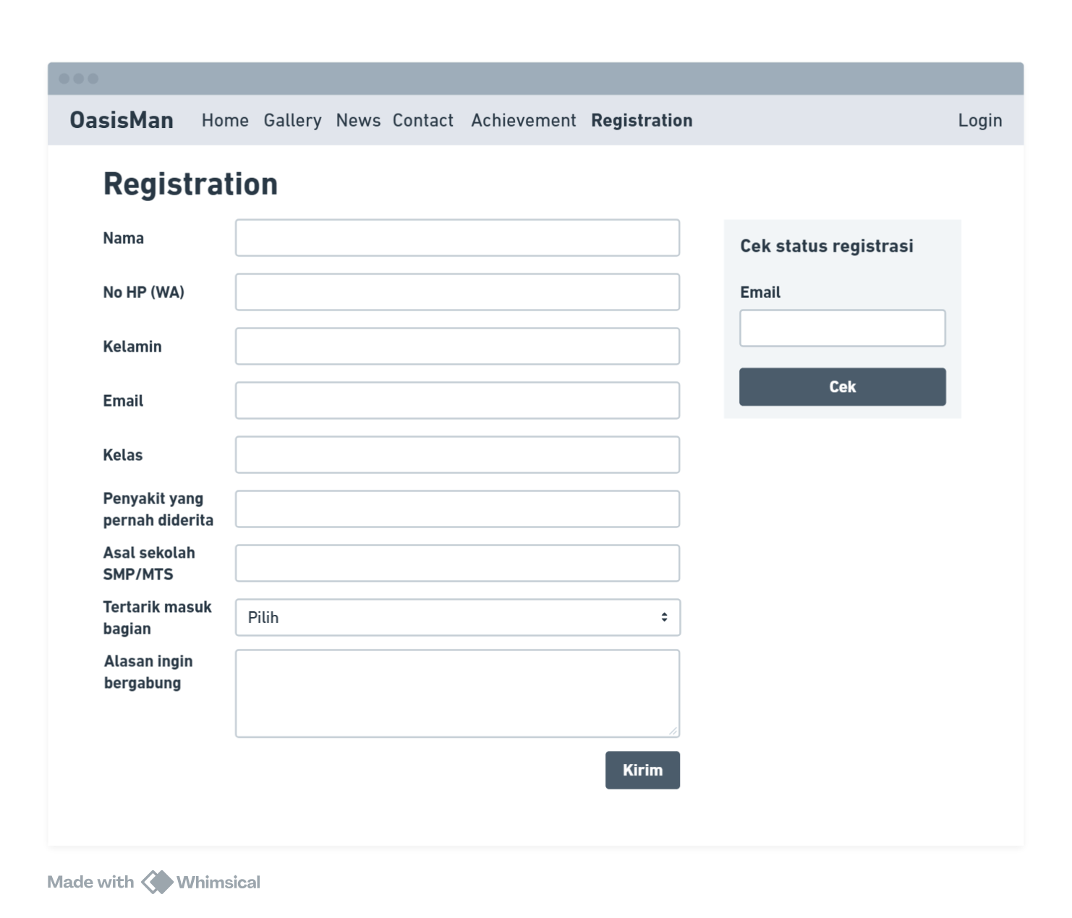
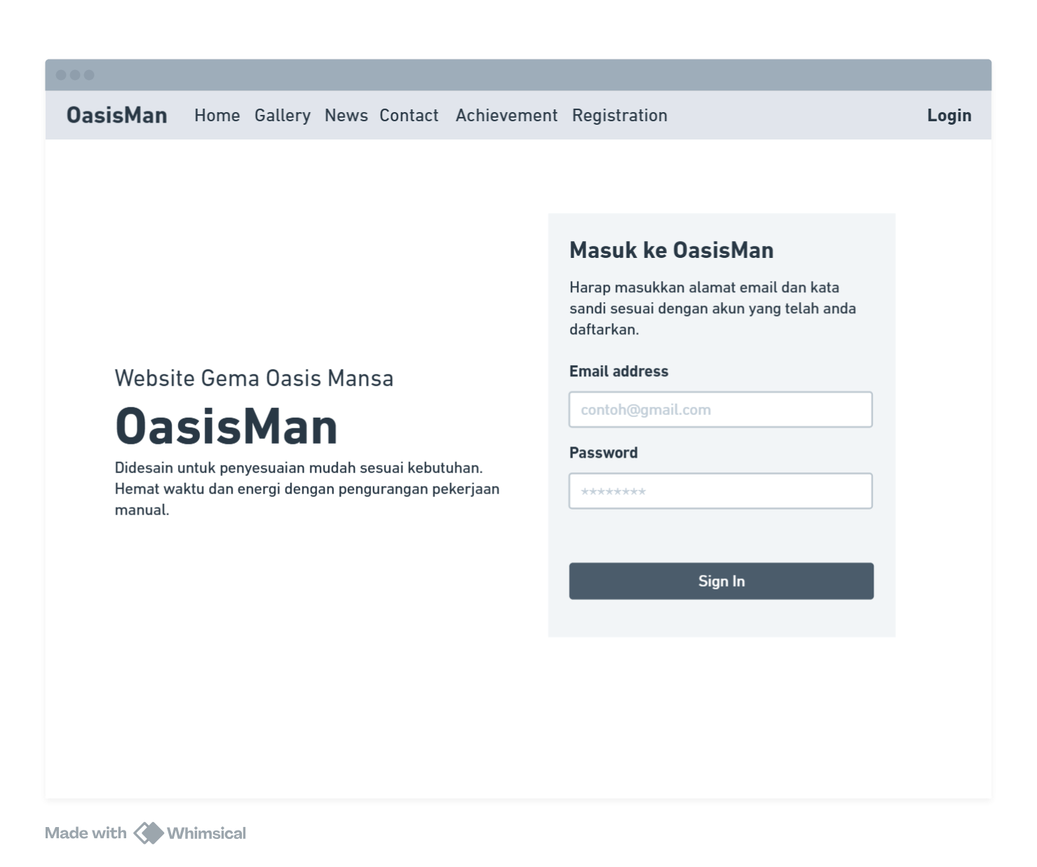
Perancangan Tampilan

Slide 53
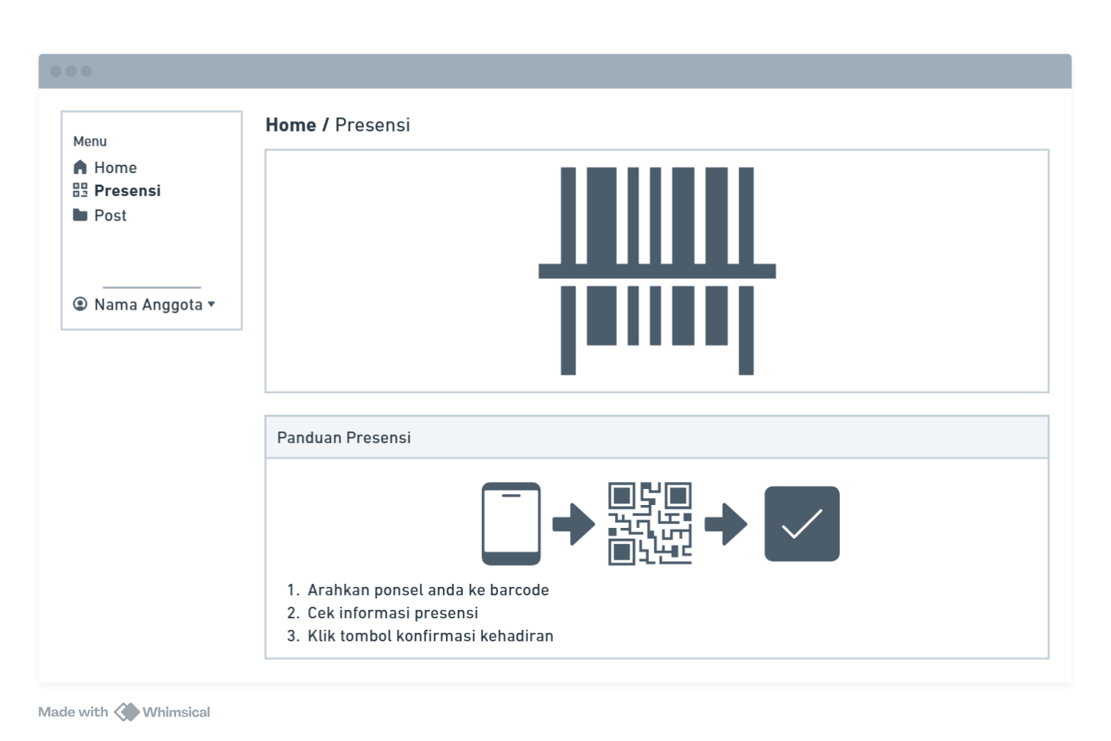
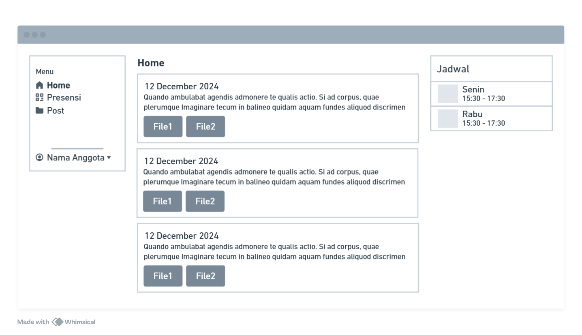
Perancangan Tampilan

Slide 54
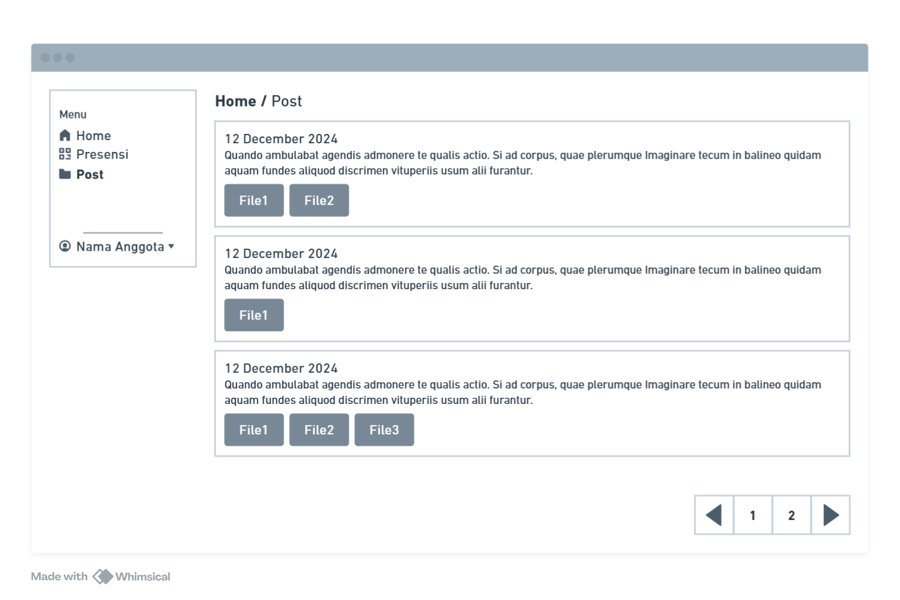
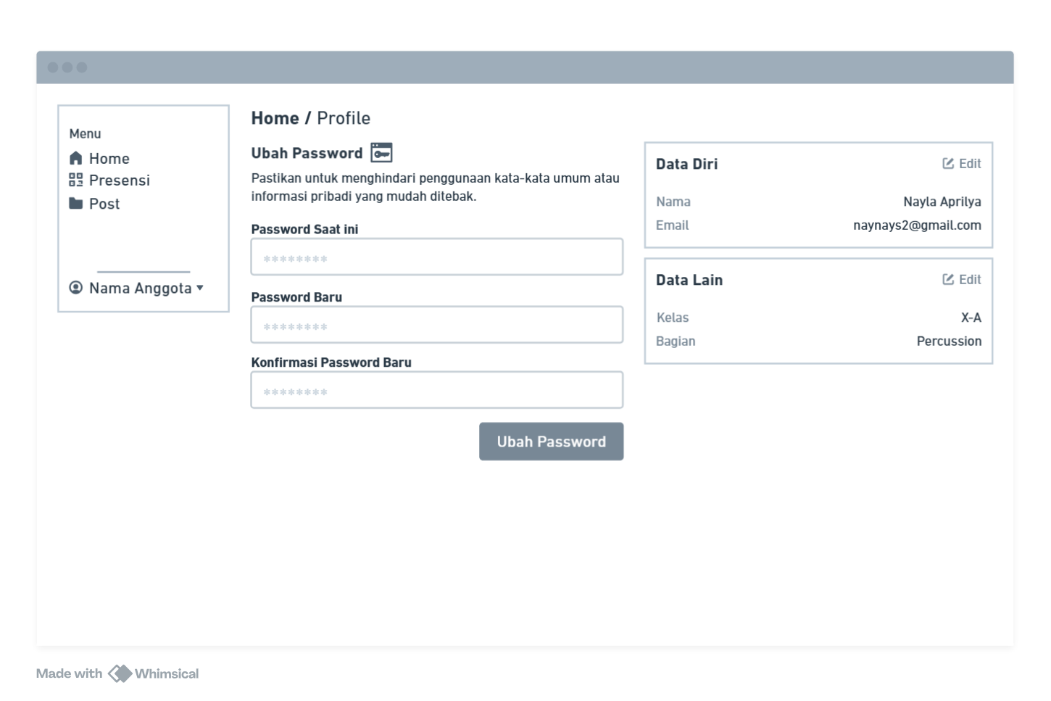
Perancangan Tampilan

Slide 55
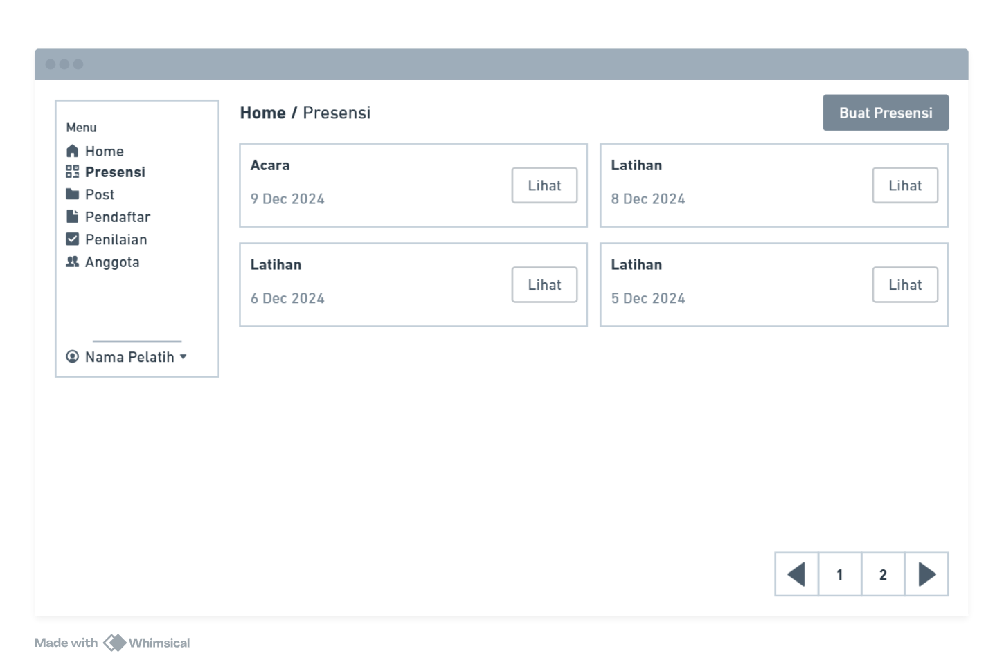
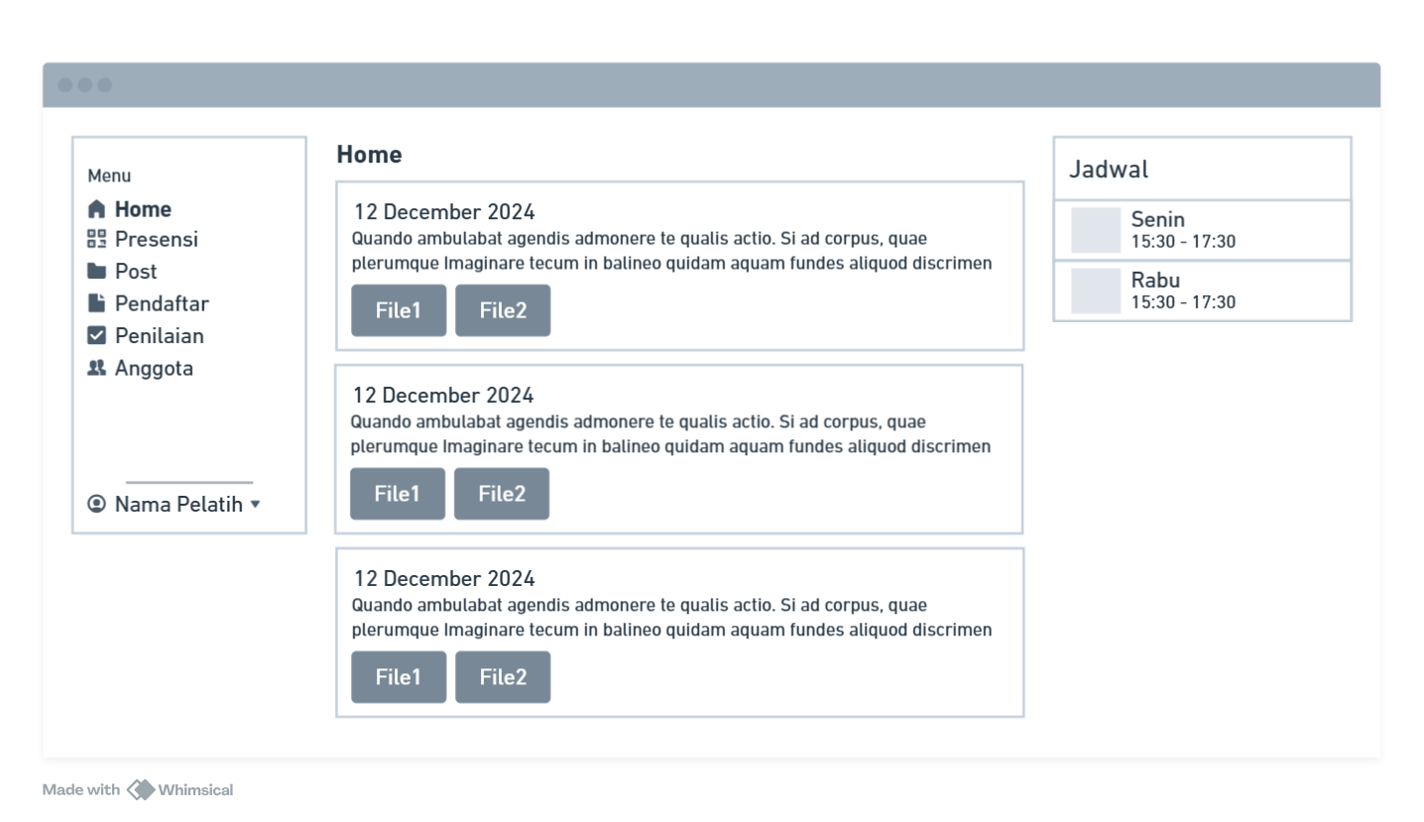
Perancangan Tampilan

Slide 56
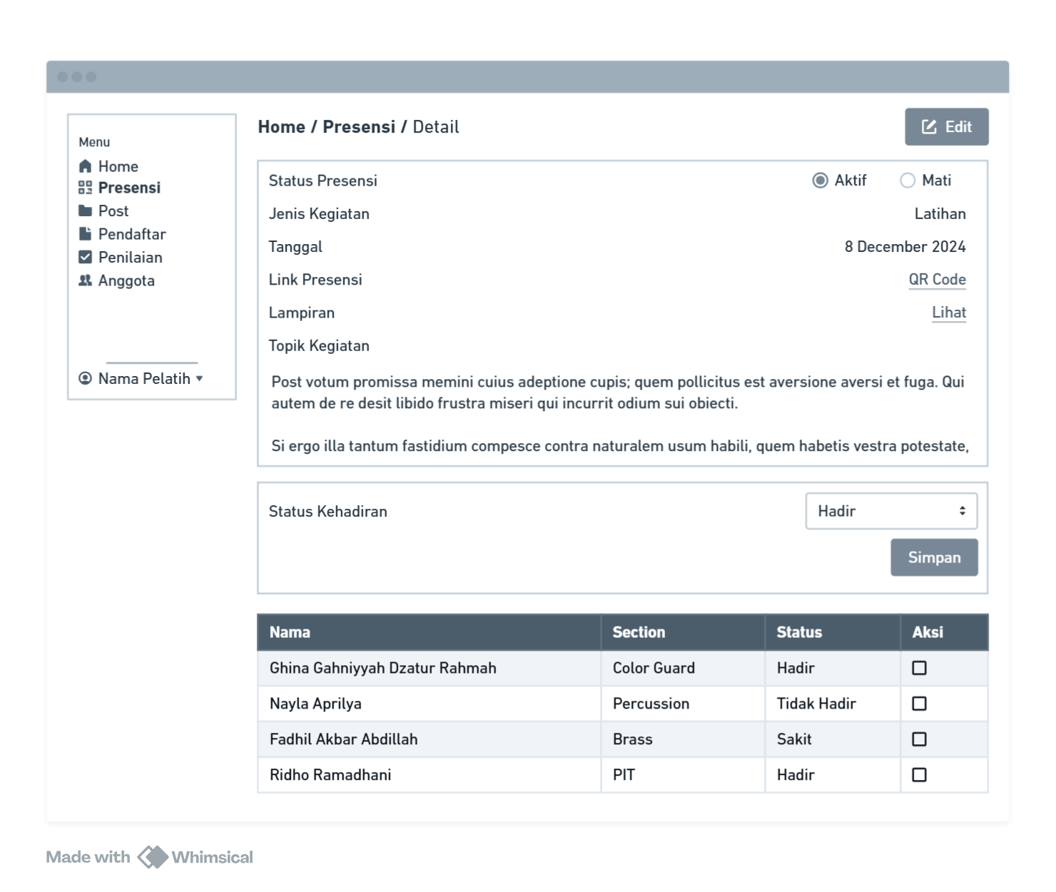
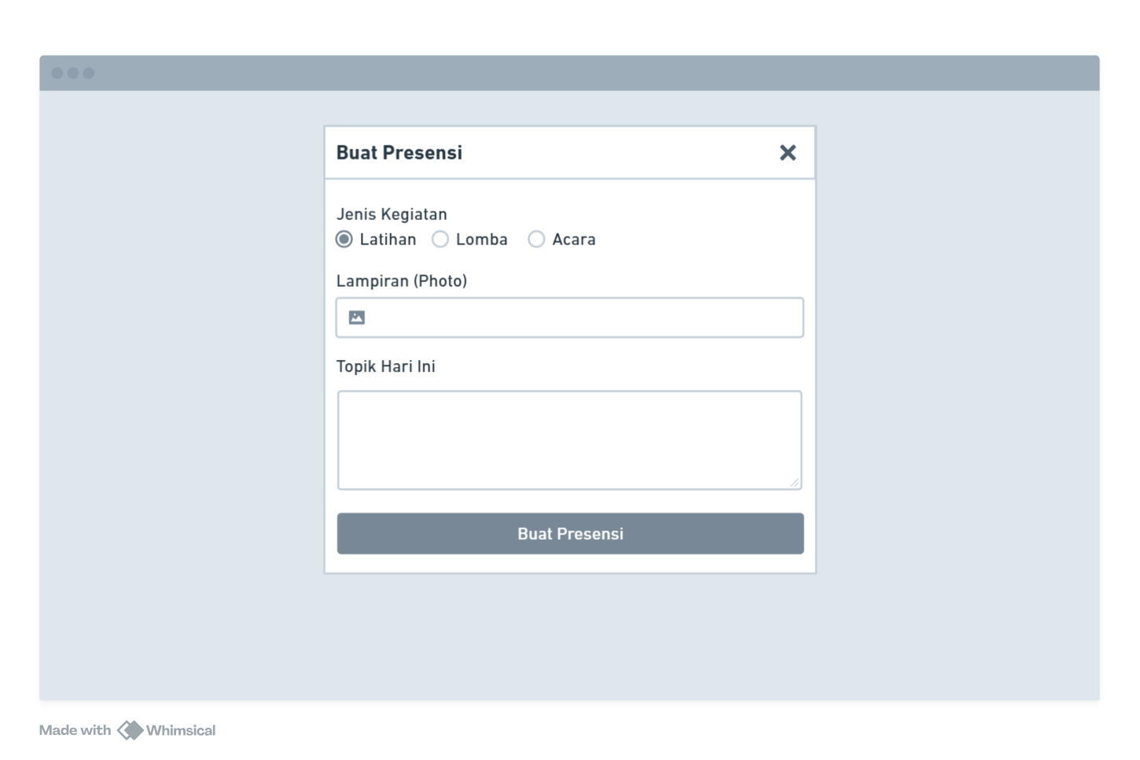
Perancangan Tampilan

Slide 57
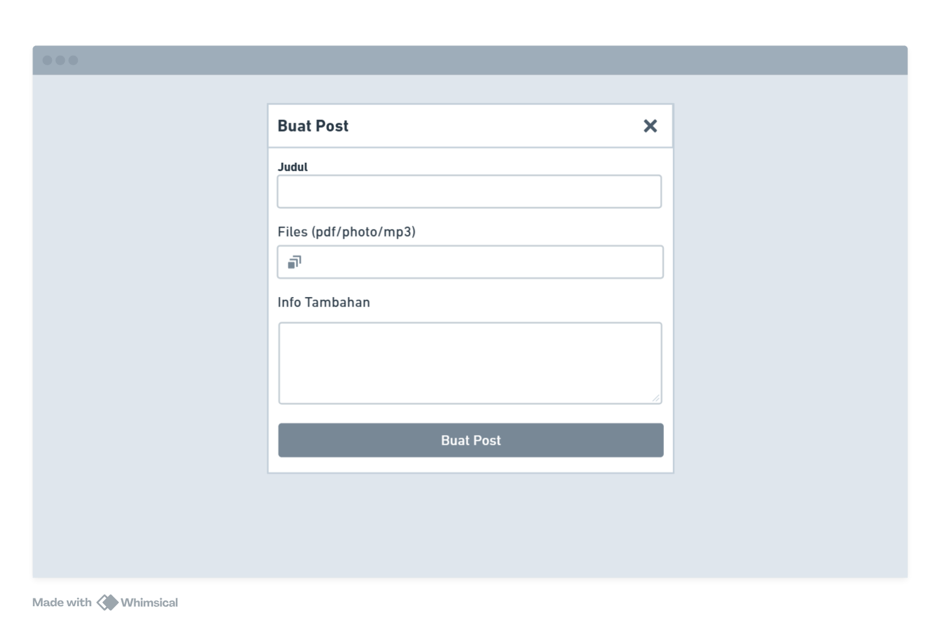
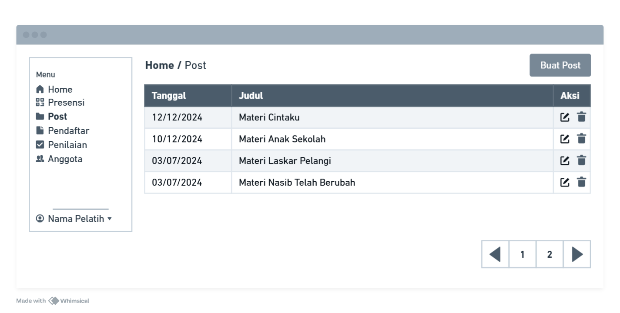
Perancangan Tampilan

Slide 58
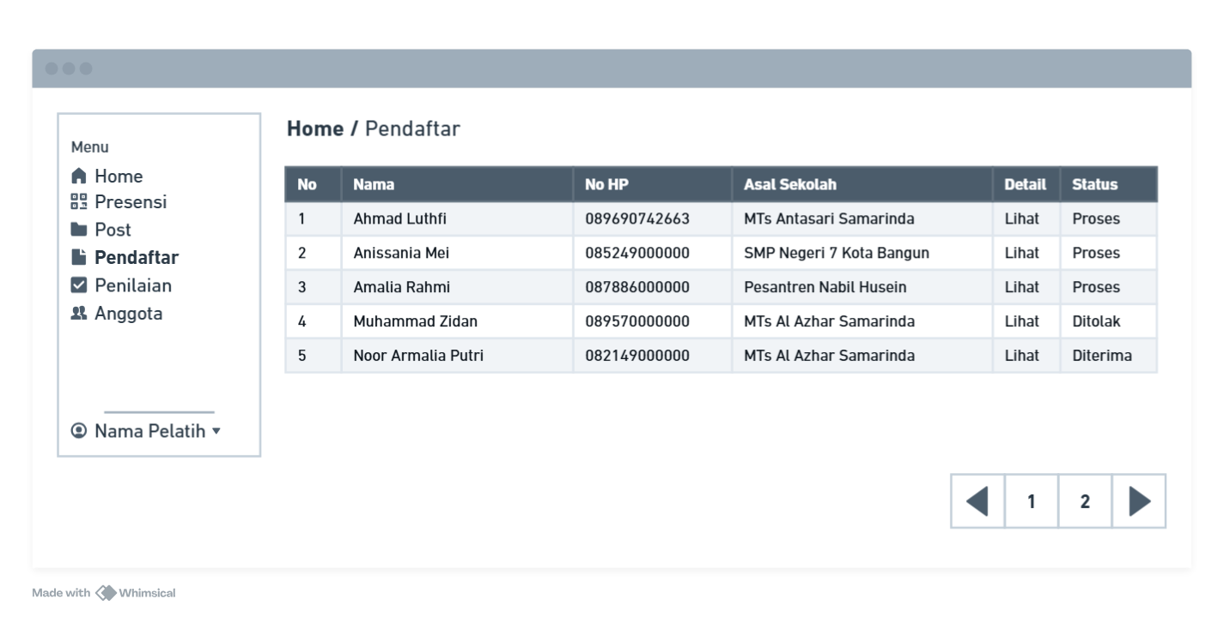
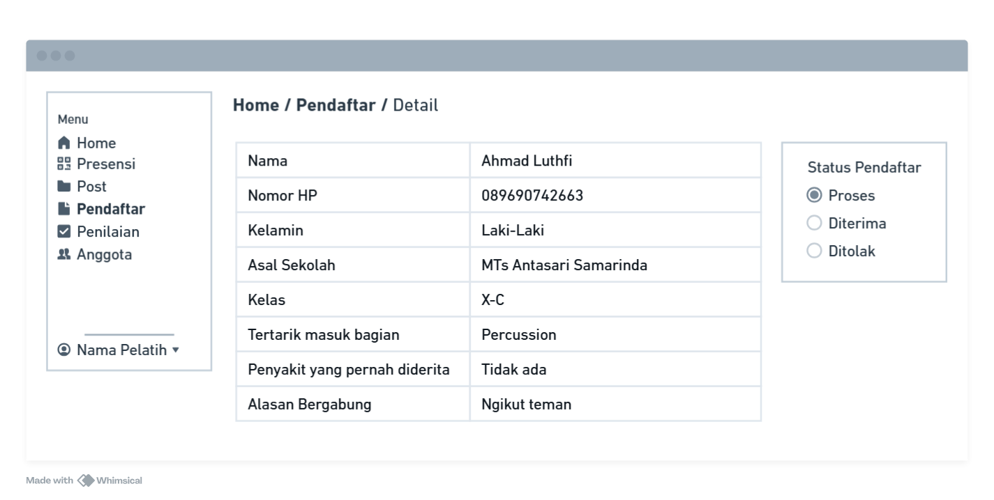
Perancangan Tampilan

Slide 59
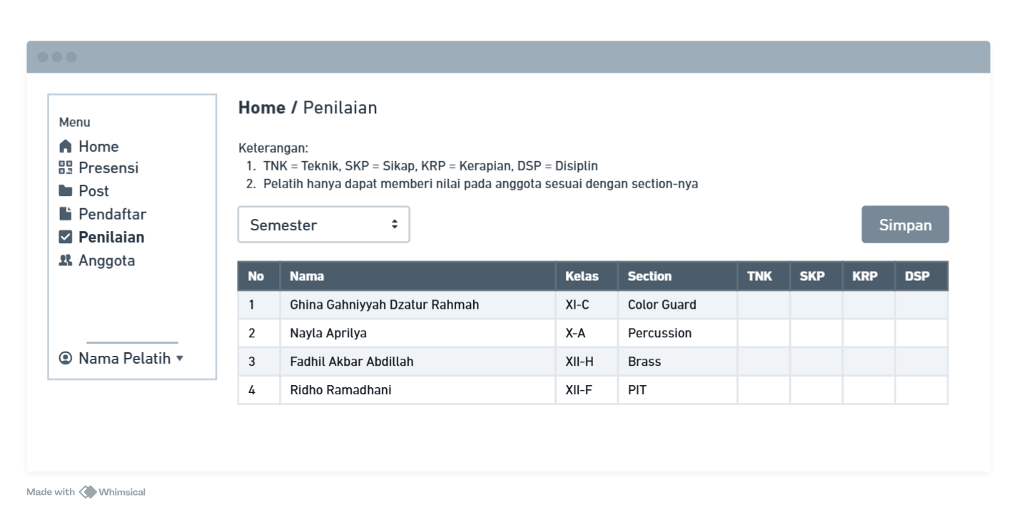
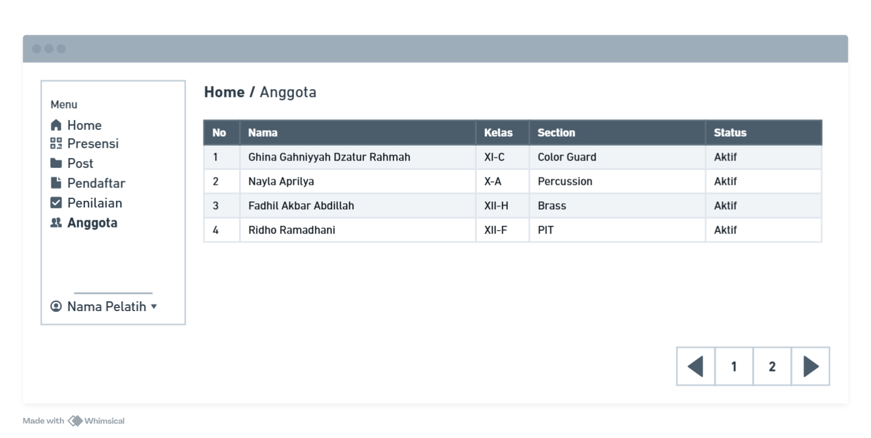
Perancangan Tampilan

Slide 60

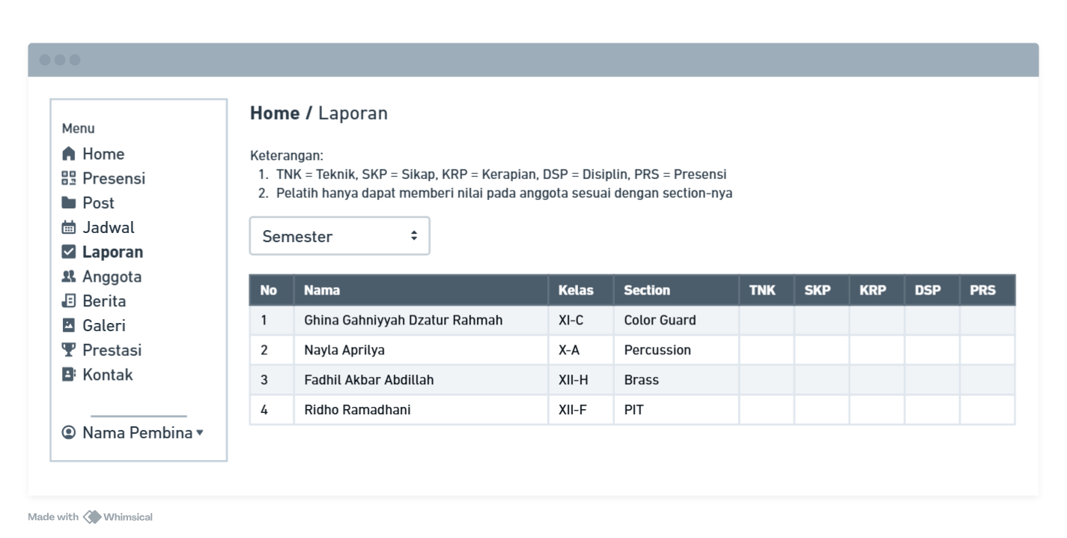
Perancangan Tampilan

Slide 61
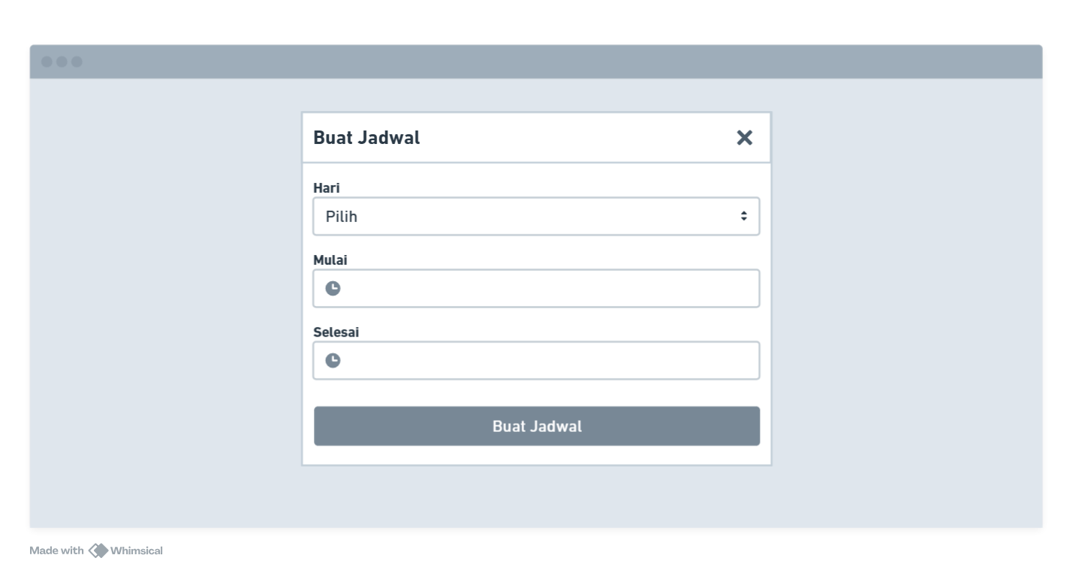
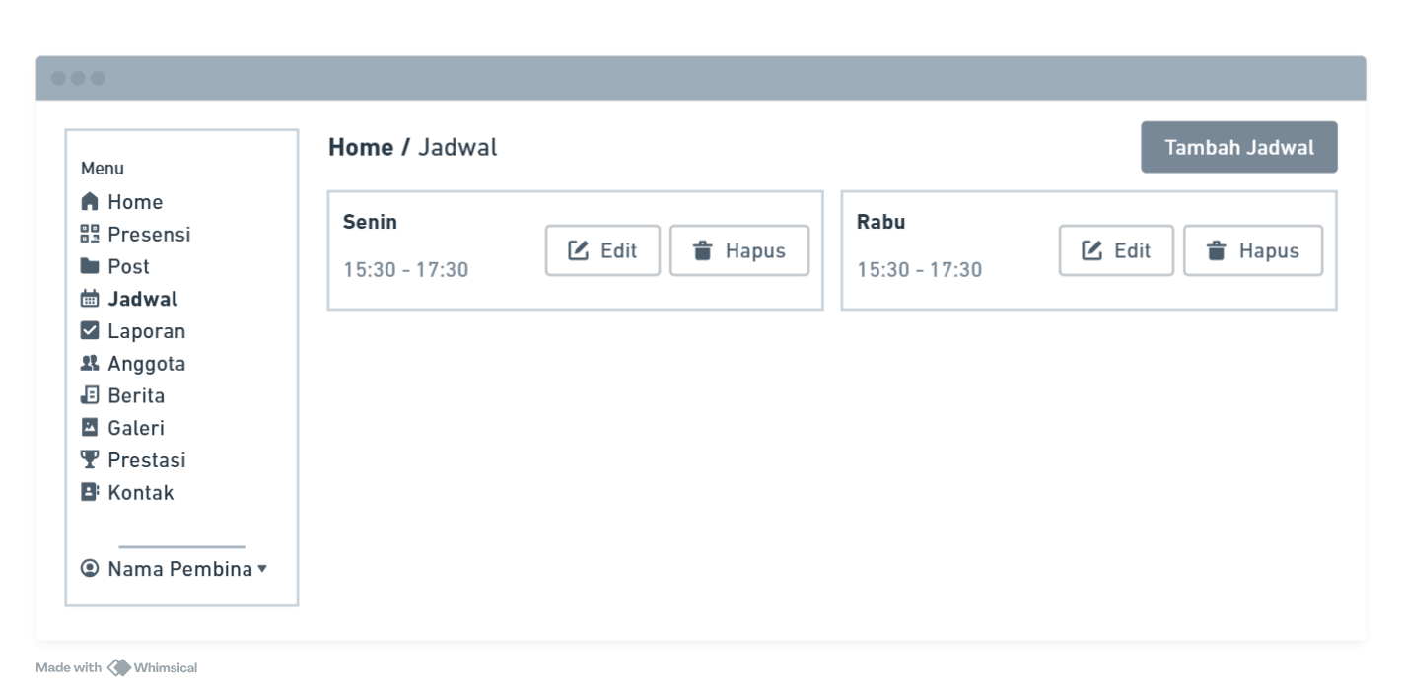
Perancangan Tampilan

Slide 62


Perancangan Tampilan

Slide 63


Perancangan Tampilan

Slide 64


Perancangan Tampilan

Slide 65


Perancangan Tampilan

Slide 66


Perancangan Tampilan

Slide 67


Perancangan Tampilan

Slide 68

Perancangan Tampilan

Slide 69
Pengujian Sistem
Proses pengujian sistem akan dilakukan dengan menggunakan strategi pengujian User Acceptance Testing (UAT) yang mencakup pengujian Blackbox dan pengujian Beta.

Slide 70



Pengujian Sistem
Blackbox Testing

Slide 71



Pengujian Sistem
Blackbox Testing

Slide 72


Pengujian Sistem
Blackbox Testing

Slide 73

Pengujian Sistem
Beta Testing

Slide 74
BAB 4 Hasil dan Pembahasan

Slide 75
Penerapan Metode Waterfall
mencakup requirement, design, implementation, verification, dan maintenance
Tahap requirement dilakukan melalui observasi dan wawancara untuk mengidentifikasi kebutuhan sistem, sedangkan tahap design merancang struktur dan alur sistem
Implementasi dilakukan dengan Laravel dan Bootstrap, dilanjutkan dengan pengujian melalui UAT

Slide 76

Penerapan Tampilan
Home

Slide 77


Penerapan Tampilan
Gallery

Slide 78


Penerapan Tampilan
News

Slide 79

Penerapan Tampilan
Contact

Slide 80

Penerapan Tampilan
Achievement

Slide 81


Penerapan Tampilan
Registration

Slide 82

Penerapan Tampilan
Login

Slide 83

Penerapan Tampilan
Dashboard Anggota

Slide 84

Penerapan Tampilan
Scan Presensi

Slide 85

Penerapan Tampilan
Post anggota

Slide 86

Penerapan Tampilan
Lihat Kehadiran

Slide 87

Penerapan Tampilan
Laporan Nilai Anggota

Slide 88

Penerapan Tampilan
Profile

Slide 89

Penerapan Tampilan
Dashboard Admin

Slide 90


Penerapan Tampilan
Presensi

Slide 91

Penerapan Tampilan
Post

Slide 92

Penerapan Tampilan
Jadwal

Slide 93

Penerapan Tampilan
Semester

Slide 94

Penerapan Tampilan
User

Slide 95

Penerapan Tampilan
Kelola Berita

Slide 96

Penerapan Tampilan
Kelola Galeri

Slide 97

Penerapan Tampilan
Kelola Prestasi

Slide 98

Penerapan Tampilan
Kelola Kontak

Slide 99

Penerapan Tampilan
Dashboard Pelatih

Slide 100


Penerapan Tampilan
Pendaftar

Slide 101

Penerapan Tampilan
Penilaian

Slide 102

Penerapan Tampilan
Dashboard Pembina

Slide 103

Penerapan Tampilan
Laporan Absensi

Slide 104

Penerapan Tampilan
Laporan Penilaian

Slide 105
Hasil Pengujian Sistem
Pengujian dilakukan pada tiap fitur seperti absensi digital, penyebaran informasi dan penilaian. Uji coba ini mencakup berbagai skenario penggunaan dan memastikan bahwa sistem mampu menangani berbagai situasi operasional dengan baik.

Slide 106




Hasil Pengujian BlackBox Sistem

Slide 107




Hasil Pengujian BlackBox Sistem

Slide 108


Hasil Pengujian BlackBox Sistem

Slide 109
Hasil Pengujian Beta Sistem
Aspek Usability
Aspek Garfik Visual
Jawaban | Skor | Responden | Jumlah Skor | Nilai Presentase
Sangat Setuju | 5 | 4 | 20 | (79/95)x100%= 83,16%
Setuju | 4 | 14 | 56
Kurang Setuju | 3 | 1 | 3
Tidak Setuju | 2 | 0 | 0
Sangat Tidak Setuju | 1 | 0 | 0
Jumlah |  | 19 | 79
Jawaban | Skor | Responden | Jumlah Skor | Nilai Presentase
Sangat Setuju | 5 | 4 | 20 | (79/95)x100%= 83,16%
Setuju | 4 | 14 | 56
Kurang Setuju | 3 | 1 | 3
Tidak Setuju | 2 | 0 | 0
Sangat Tidak Setuju | 1 | 0 | 0
Jumlah |  | 19 | 79
Aspek Navigasi
Aspek Contents
Jawaban | Skor | Responden | Jumlah Skor | Nilai Presentase
Sangat Setuju | 5 | 3 | 15 | (79/95)x100%= 83,16%
Setuju | 4 | 16 | 64
Kurang Setuju | 3 | 0 | 0
Tidak Setuju | 2 | 0 | 0
Sangat Tidak Setuju | 1 | 0 | 0
Jumlah |  | 19 | 79
Jawaban | Skor | Responden | Jumlah Skor | Nilai Presentase
Sangat Setuju | 5 | 5 | 25 | (80/95)x100%= 84,21%
Setuju | 4 | 13 | 52
Kurang Setuju | 3 | 1 | 3
Tidak Setuju | 2 | 0 | 0
Sangat Tidak Setuju | 1 | 0 | 0
Jumlah |  | 19 | 80

Slide 110
Hasil Pengujian Beta Sistem
Aspek Compatibility
Aspek Functionality
Jawaban | Skor | Responden | Jumlah Skor | Nilai Presentase
Sangat Setuju | 5 | 5 | 25 | (81/95)x100%= 85,26%
Setuju | 4 | 14 | 56
Kurang Setuju | 3 | 0 | 0
Tidak Setuju | 2 | 0 | 0
Sangat Tidak Setuju | 1 | 0 | 0
Jumlah |  | 19 | 81
Jawaban | Skor | Responden | Jumlah Skor | Nilai Presentase
Sangat Setuju | 5 | 4 | 20 | (78/95)x100%= 82,11%
Setuju | 4 | 14 | 56
Kurang Setuju | 3 | 0 | 0
Tidak Setuju | 2 | 1 | 2
Sangat Tidak Setuju | 1 | 0 | 0
Jumlah |  | 19 | 78
Aspek Loading Time
Aspek Accessibility
Jawaban | Skor | Responden | Jumlah Skor | Nilai Presentase
Sangat Setuju | 5 | 5 | 25 | (79/95)x100%= 83,16%
Setuju | 4 | 12 | 48
Kurang Setuju | 3 | 2 | 6
Tidak Setuju | 2 | 0 | 0
Sangat Tidak Setuju | 1 | 0 | 0
Jumlah |  | 19 | 79
Jawaban | Skor | Responden | Jumlah Skor | Nilai Presentase
Sangat Setuju | 5 | 4 | 20 | (78/95)x100%= 82,11%
Setuju | 4 | 13 | 52
Kurang Setuju | 3 | 2 | 6
Tidak Setuju | 2 | 0 | 0
Sangat Tidak Setuju | 1 | 0 | 0
Jumlah |  | 19 | 78

Slide 111


Hasil Pengujian Beta Sistem
Aspek Interactivity
Jawaban | Skor | Responden | Jumlah Skor | Nilai Presentase
Sangat Setuju | 5 | 7 | 35 | (83/95)x100%= 87,37
Setuju | 4 | 12 | 48
Kurang Setuju | 3 | 0 | 0
Tidak Setuju | 2 | 0 | 0
Sangat Tidak Setuju | 1 | 0 | 0
Jumlah |  | 19 | 83

Slide 112
BAB 5 Kesimpulan Dan Saran

Slide 113
Kesimpulan
Penerapan metode Waterfall terbukti efektif dalam pengembangan Sistem Informasi Marching Band Gema Oasis MAN 1 Samarinda.
Hasil pengujian menggunakan metode blackbox menunjukkan bahwa seluruh fitur utama sistem telah berjalan sesuai dengan yang diharapkan tanpa mengalami kendala teknis yang signifikan.
Hasil pengujian beta menunjukkan bahwa sistem memperoleh nilai persentase sebesar 83,74%, yang termasuk dalam kategori "Sangat Baik", sehingga sistem ini dapat diterima dengan baik oleh pengguna

Slide 114
Saran
1. Diharapkan pada pengembangan selanjutnya menggunakan framework front-end seperti Vue.js, React, Laravel Livewire dan lain-lain.
2. Penambahan fitur seperti pendataan alat dan seragam, serta pembuatan surat dispensasi otomatis.

